Slide 2
Ежегодный Всероссийский конкурс специалистов неразрушающего контроля
Научный сотрудник ООО «НУЦ «Качество»
Иванова М.К.

Slide 3
Организаторы Конкурса:
Федеральная служба по экологическому, технологическому и атомному надзору (Ростехнадзор);
ОАО «НТЦ «Промышленная безопасность»;
Российское общество по неразрушающему контролю и технической диагностике (РОНКТД);
ООО «НУЦ «Качество»;
ОАО «НИКИМТ - Атомстрой».

Slide 4
Информационные спонсоры Конкурса:
Журнал «В мире НК»;
Журнал «Территория NDT»;
Журнал «Контроль. Диагностика»

Slide 5
Участники конкурса:
Специалисты II уровня квалификации;
Независимые органы по аттестации персонала в ЕС ОС в области промышленной, экологической безопасности, безопасности в энергетике и строительстве, Органы по сертификации персонала, аккредитованные в СДСПНК РОНКТД, и их Экзаменационные центры.

Slide 6
Методы, по которым проводился Конкурс:
Визуальный и измерительный (с 2003);
Радиационный(с 2003);
Ультразвуковой(с 2003);
Акустико-эмиссионный (с 2004);
Проникающими веществами (капиллярный) (с 2006);
Магнитный(с 2007);
Тепловой(с 2008);
Вибродиагностический (с 2014).

Slide 7
Процентное соотношение участников по методам НК
Остальные
методы
ВИК
РК
УК

Slide 8
Статистика 2003 – 2014 г.
Год | Количество РЦ | Количество участников | Количество организаций
2003 | 7 | 193 | 114
2004 | 7 | 210 | более 100
2006 | 8 | 250 | 112
2007 | 17 | 450 | более 250
2008 | 17 | 465 | более 250
2009 | 11 | 255 | более 150
2010 | 6 | 165 | 60
2011 | 6 | 155 | 45
2012 | 14 | 287 | 120
2013 | 13 | 257 | 104
2014 | 12 | 291 | 100

Slide 9
Количество участников

Slide 10
Этапы проведения Конкурса:
1-ый тур (отборочный) прошёл на региональном уровне в Независимых органах по аттестации персонала/ Органах по сертификации персонала или их Экзаменационных центрах с 28 января по 19 февраля 2014 г.;
2-ой тур (финальный) прошёл на базе ООО «НУЦ «Качество» совместно с ОАО «НИКИМТ-Атомстрой» при участии специалистов ОАО «НТЦ «Промышленная безопасность» с 3 по 6 марта 2014 г.

Slide 11
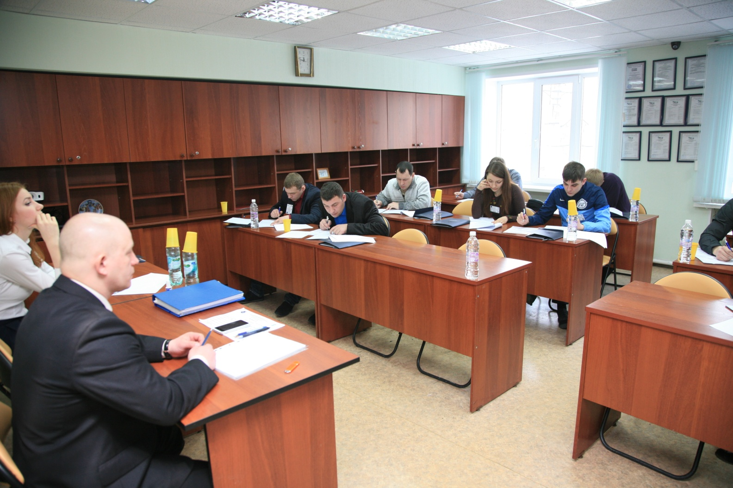
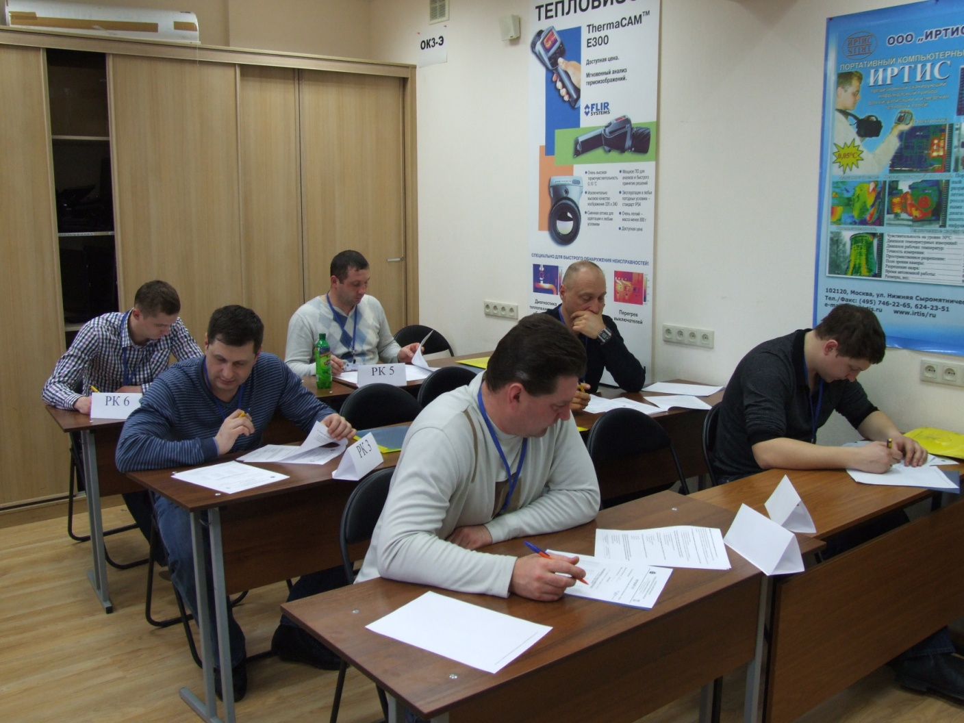
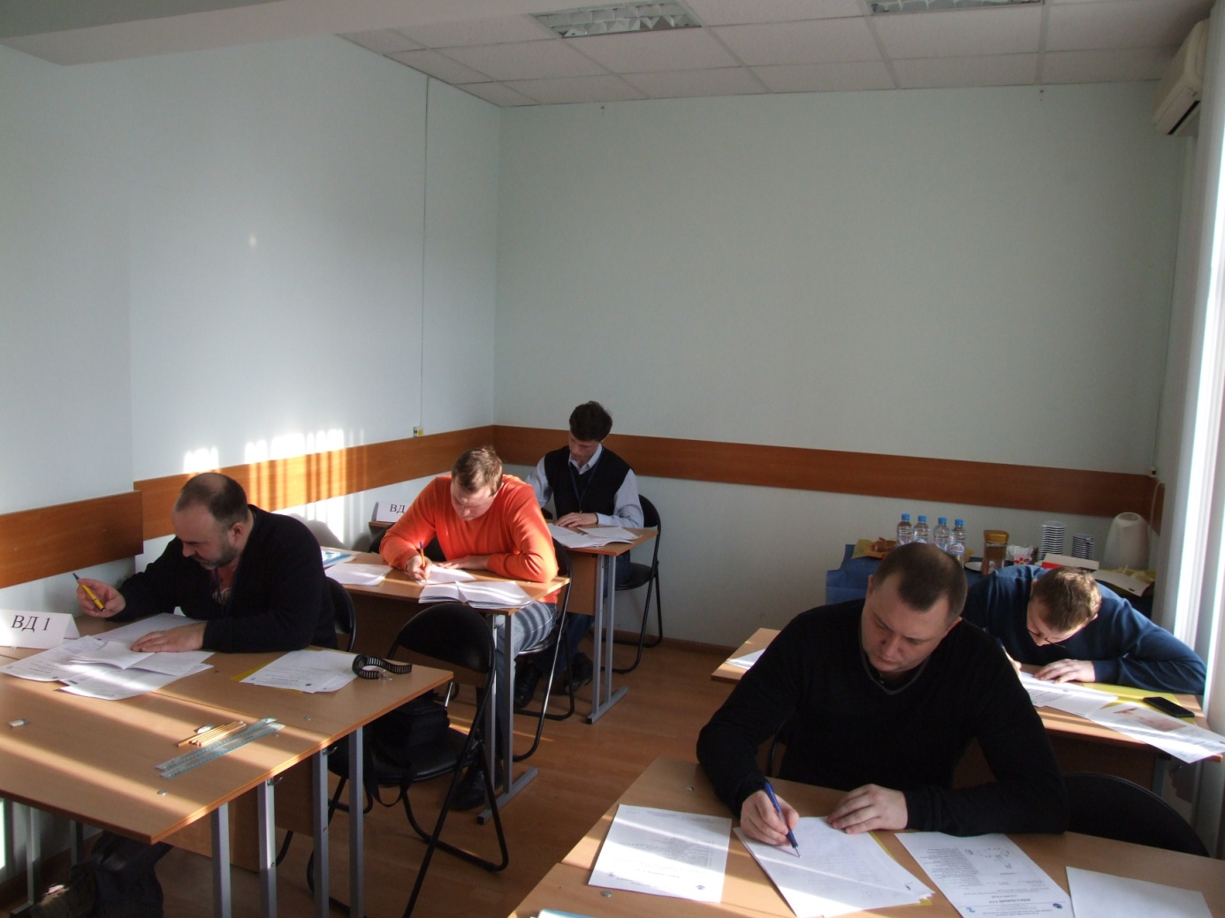
Теоретическая часть

Slide 12
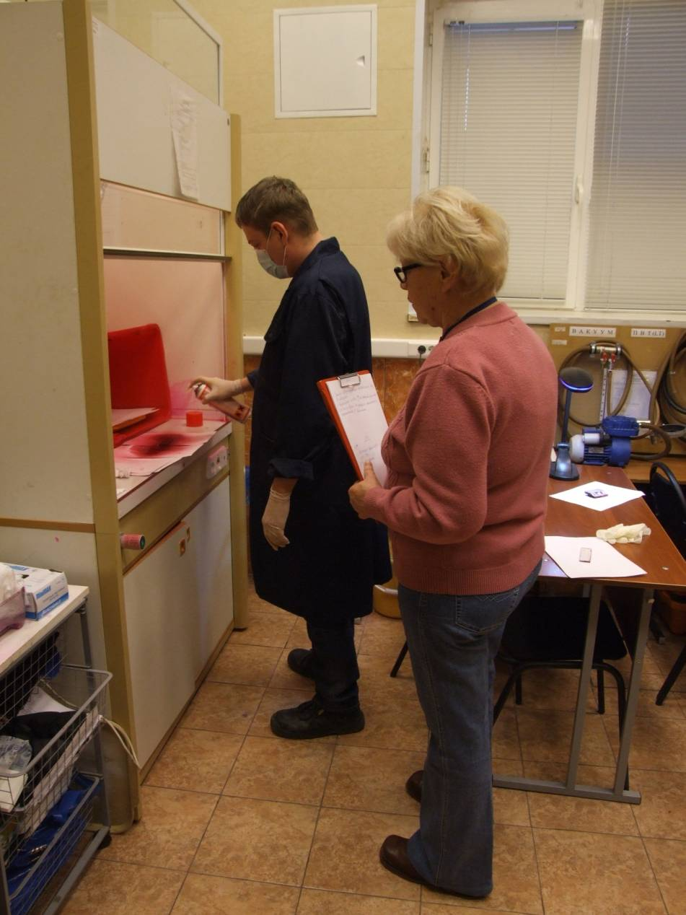
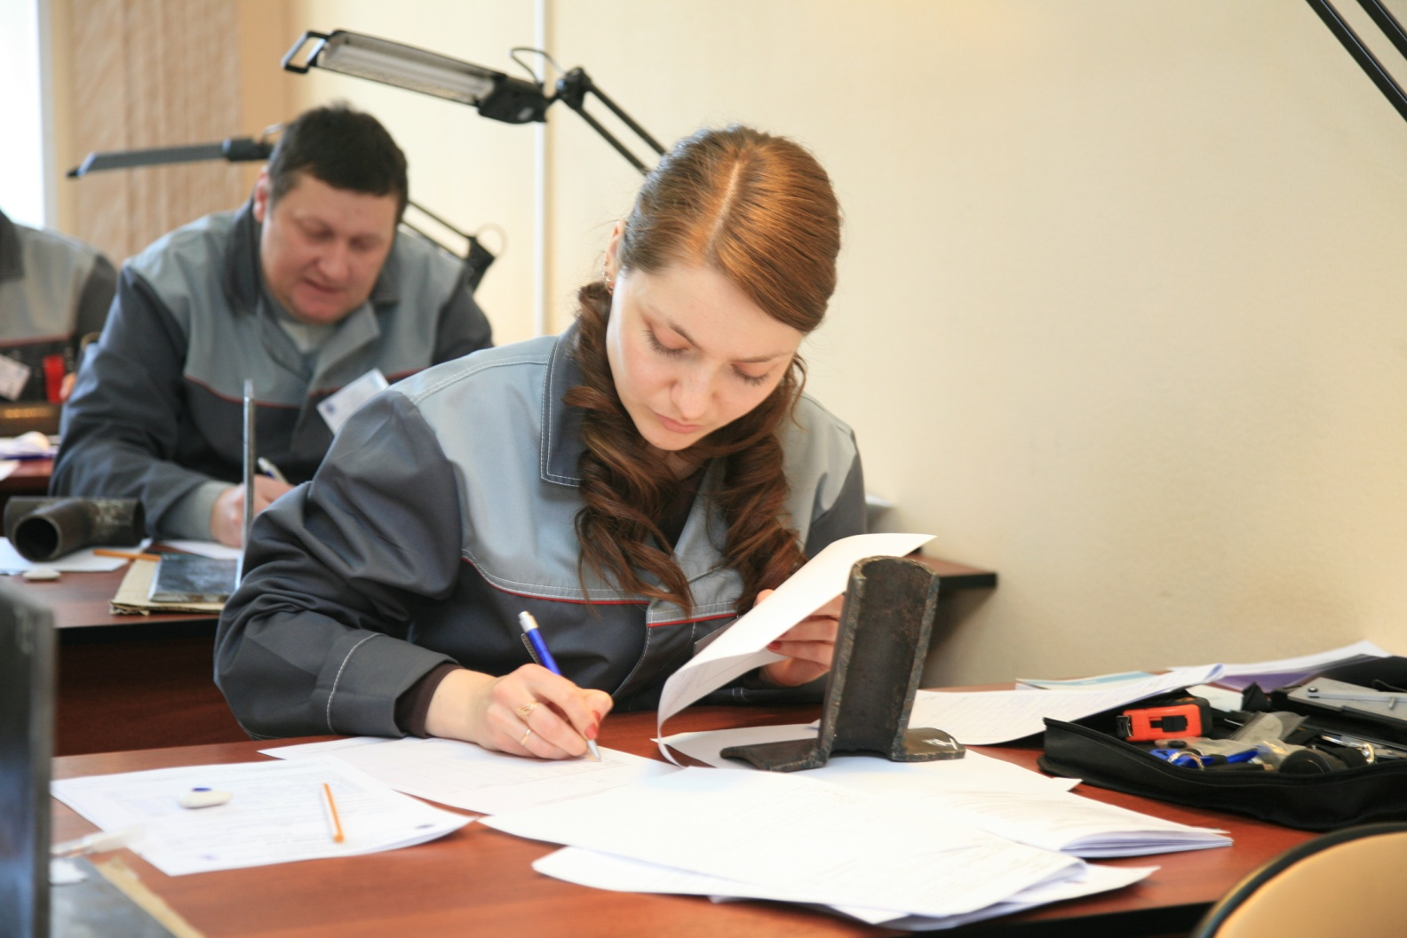
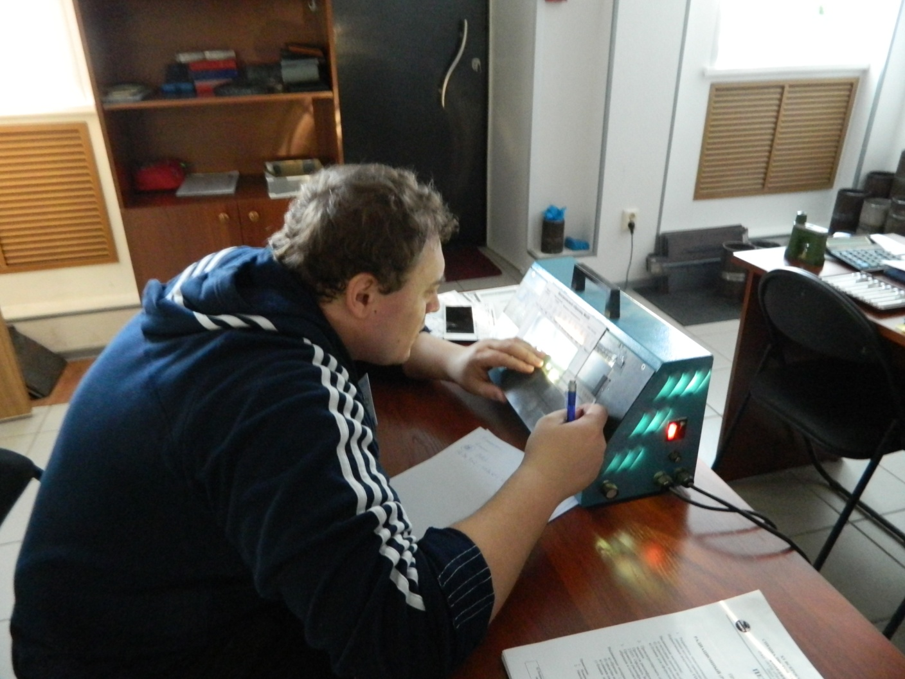
Практическая часть

Slide 13
Региональные базы Конкурса
НОАП, ЭЦ | Место проведения | Методы НК | Сроки проведения
ООО «НУЦ «Качество» совместно с ОАО «НИКИМТ-Атомстрой» | г. Москва | АЭ, ВД, ВИК, МК, ПВК, РК, ТК, УК | 11 – 13 февраля
НОАП НК ИНК ФГБОУ ВПО НИ ТПУ | г. Томск | ВИК, ВД, ПВК, РК, УК | 4 – 8 февраля
ООО «АРЦ НК» | г. Томск | ВИК, РК, УК | 4 – 8 февраля
ОАО «Свартэкс» | г. Уфа | ВИК, РК, УК | 13 – 14 февраля
НОУ ДПО Учебно-аттестационный центр «ИркутскНИИхиммаш» | г. Иркутск | РК, УК | 10 – 13 февраля
ЭЦ «Академия-НК» | г. Самара | ВИК, РК, УК | 4 – 6 февраля
ООО «Уральский центр аттестации» | г. Екатеринбург | ВИК, МК, РК, УК | 4 – 6 февраля
ЭЦ НК Дальневосточного филиала ФГУП «ВНИИФТРИ» | г. Хабаровск | ВИК, МК, ПВК, УК | 28 – 31 января
ЭЦ ООО «ПБ-Сервис» | г. Оренбург | УК | 11 – 14 февраля
НОАП «ЭНТЕСТ» ОАО «Аскотехэнерго-диагностика» | г. Хабаровск | ВИК, РК | 17 – 19 февраля
ЭЦ «Спектр ЛТД» | г. Петрозаводск | УК | 12 – 14 февраля
НОАП ООО «Центр неразрушающего контроля и диагностики» | г. Казань | ВИК, РК, УК | 3 – 3 февраля

Slide 14
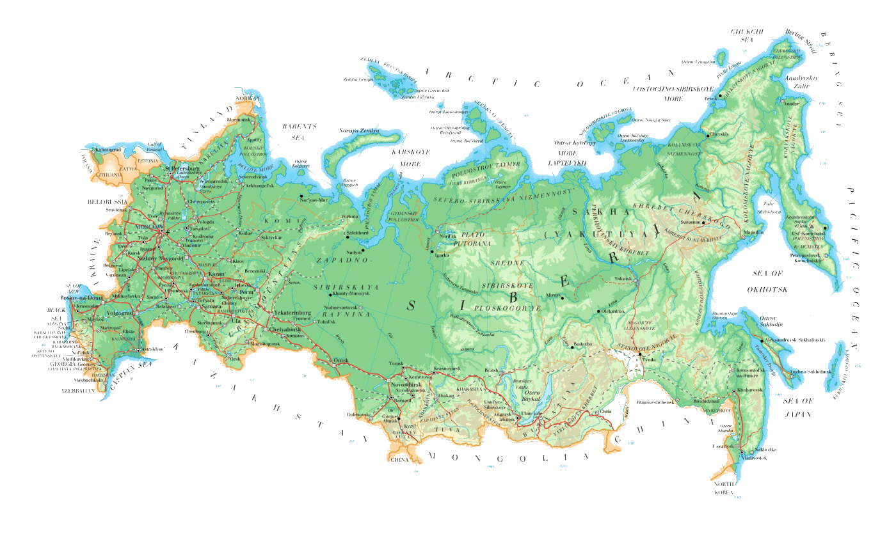
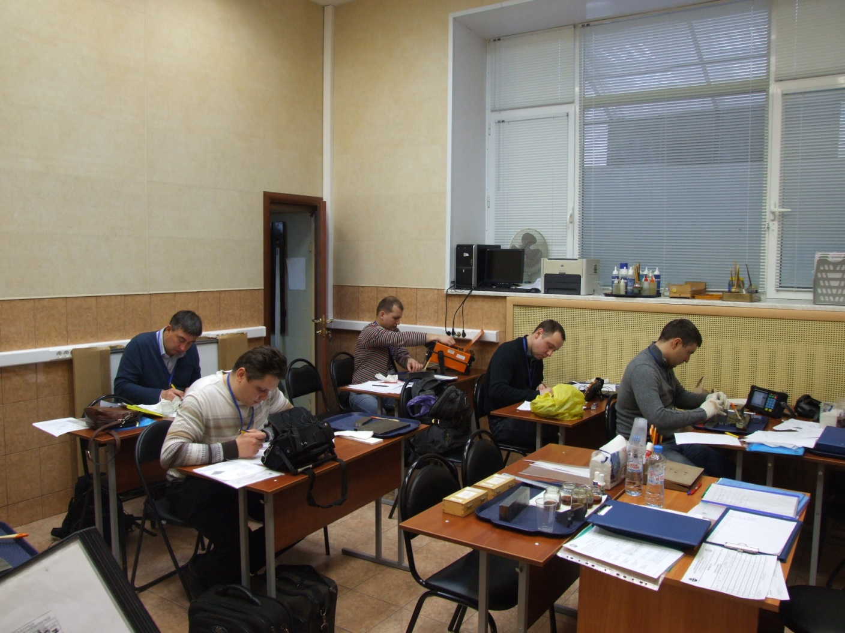
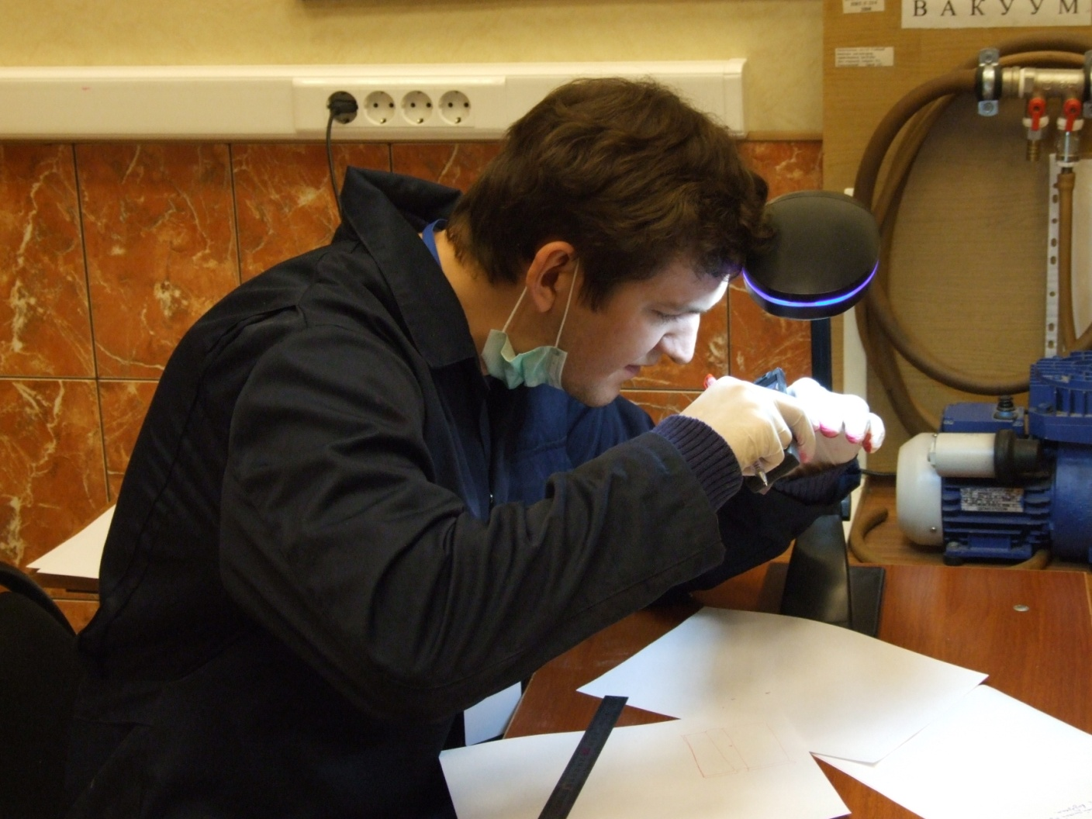
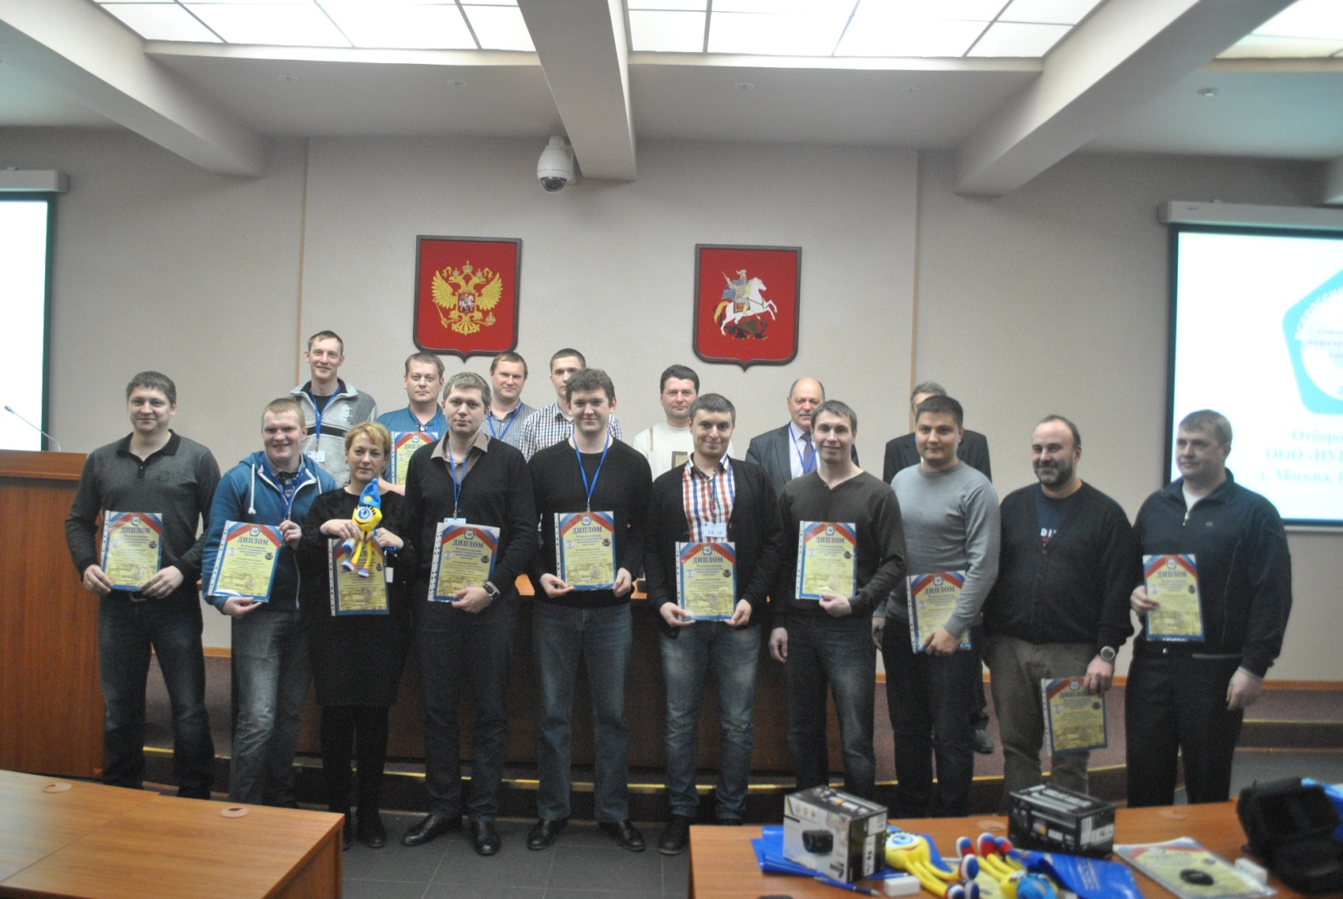
Москва

Slide 15
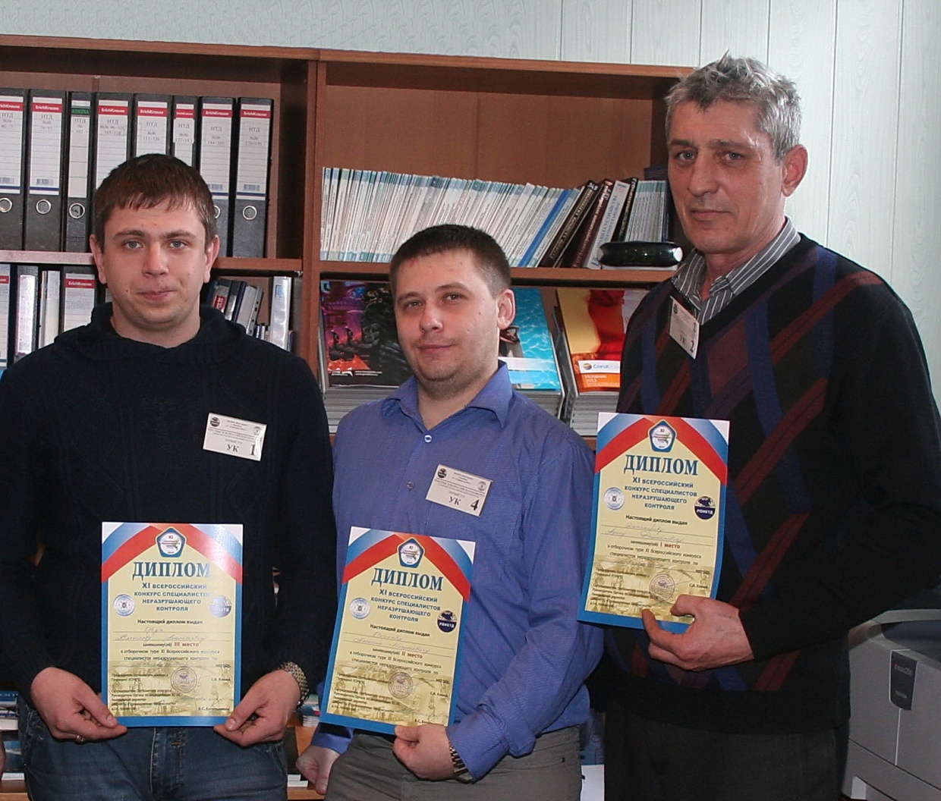
Оренбург

Slide 16
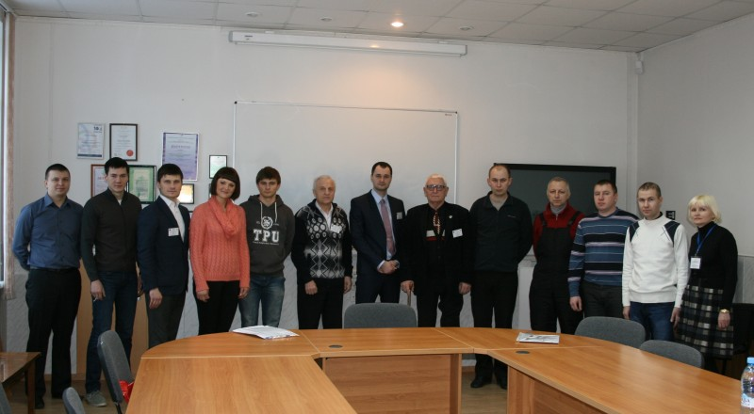
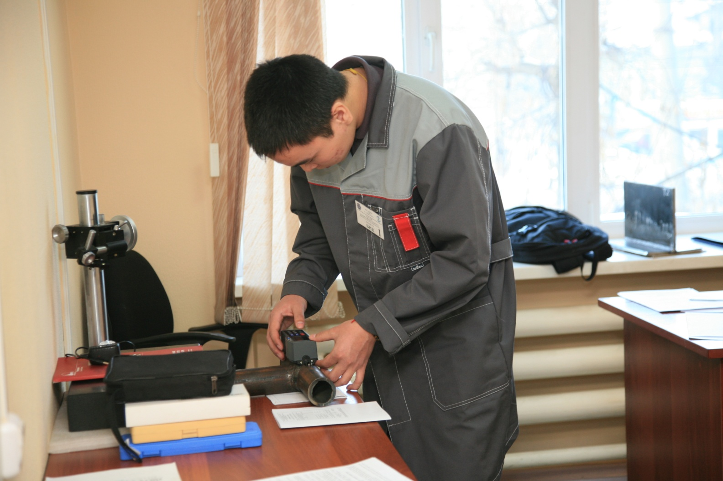
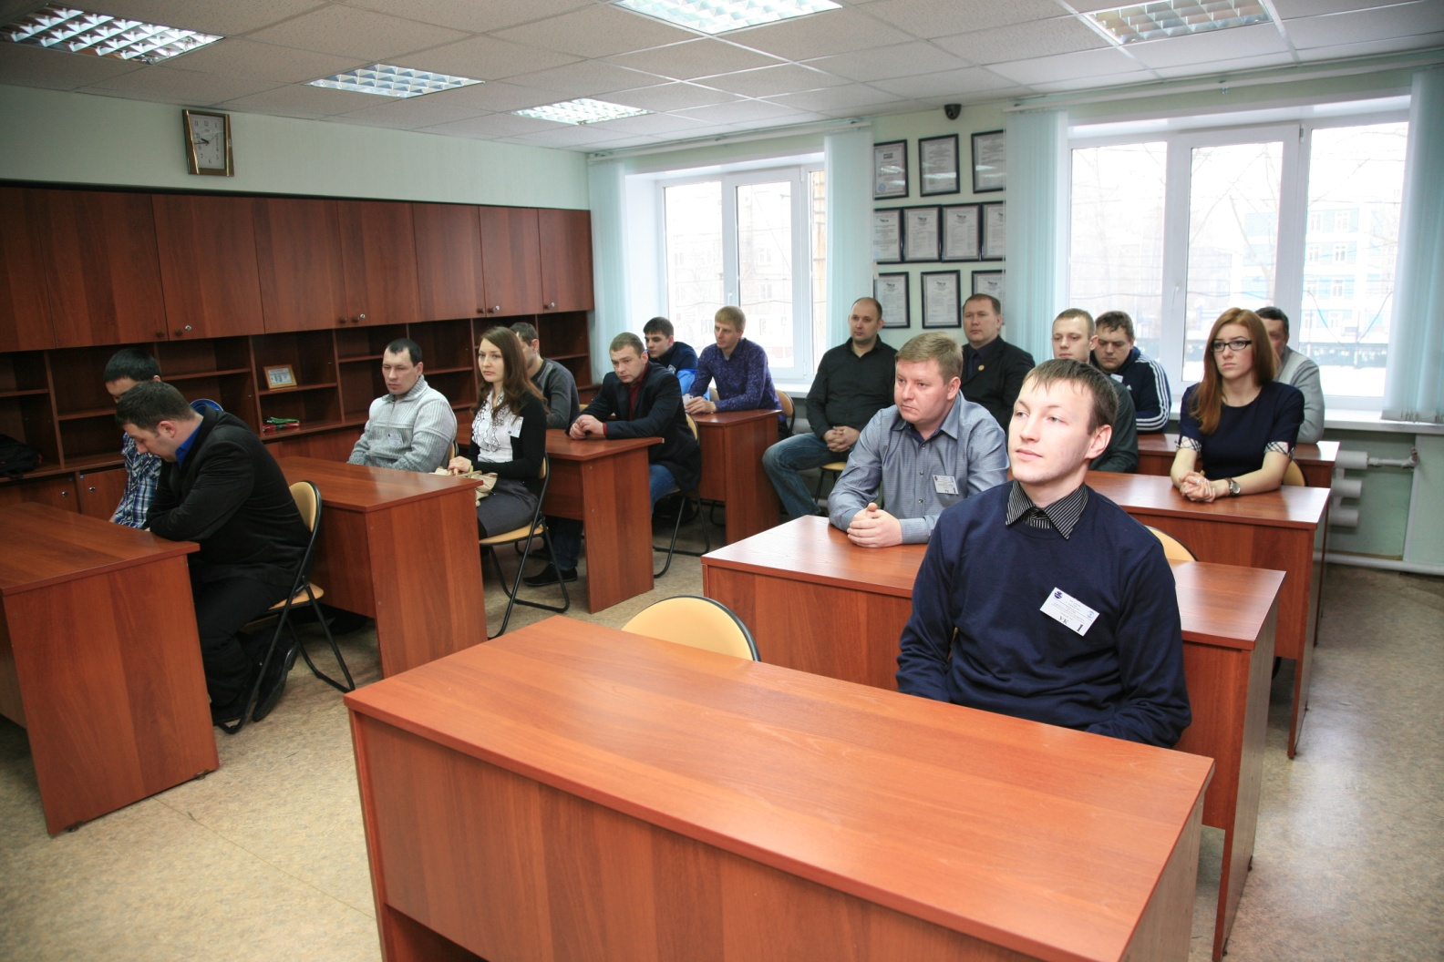
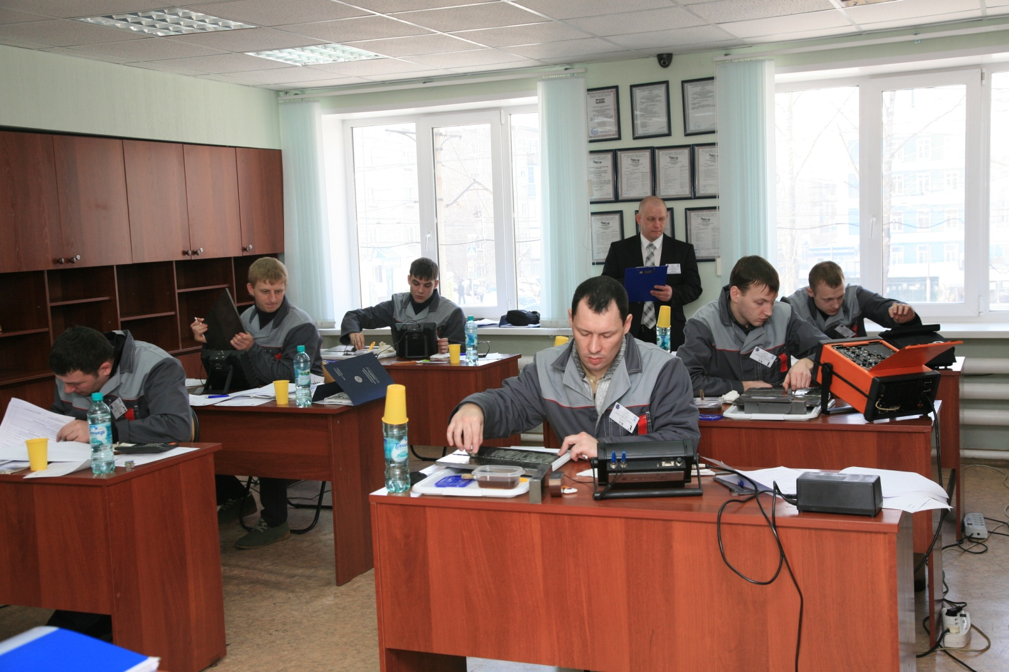
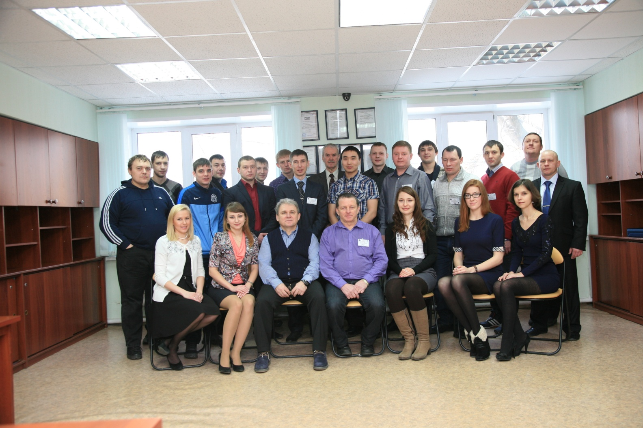
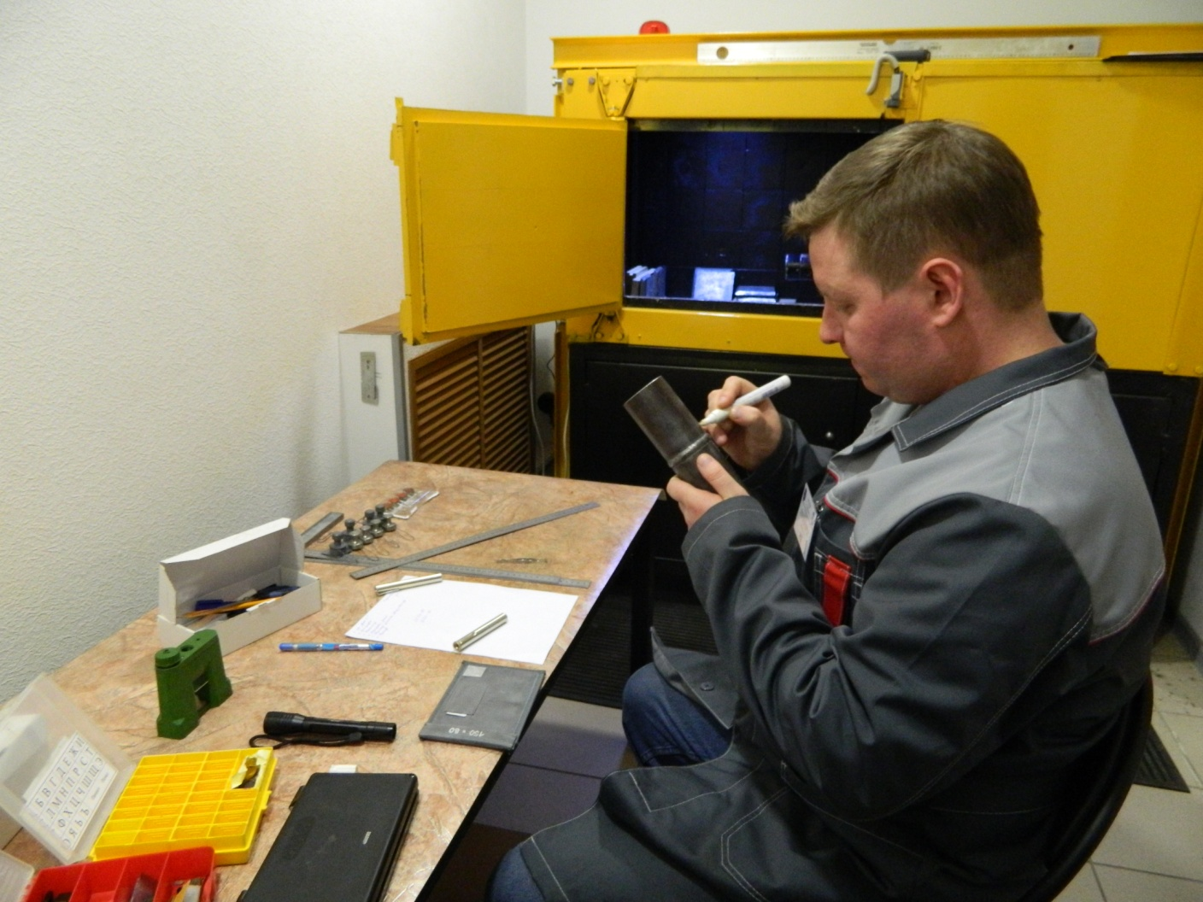
Томск

Slide 17
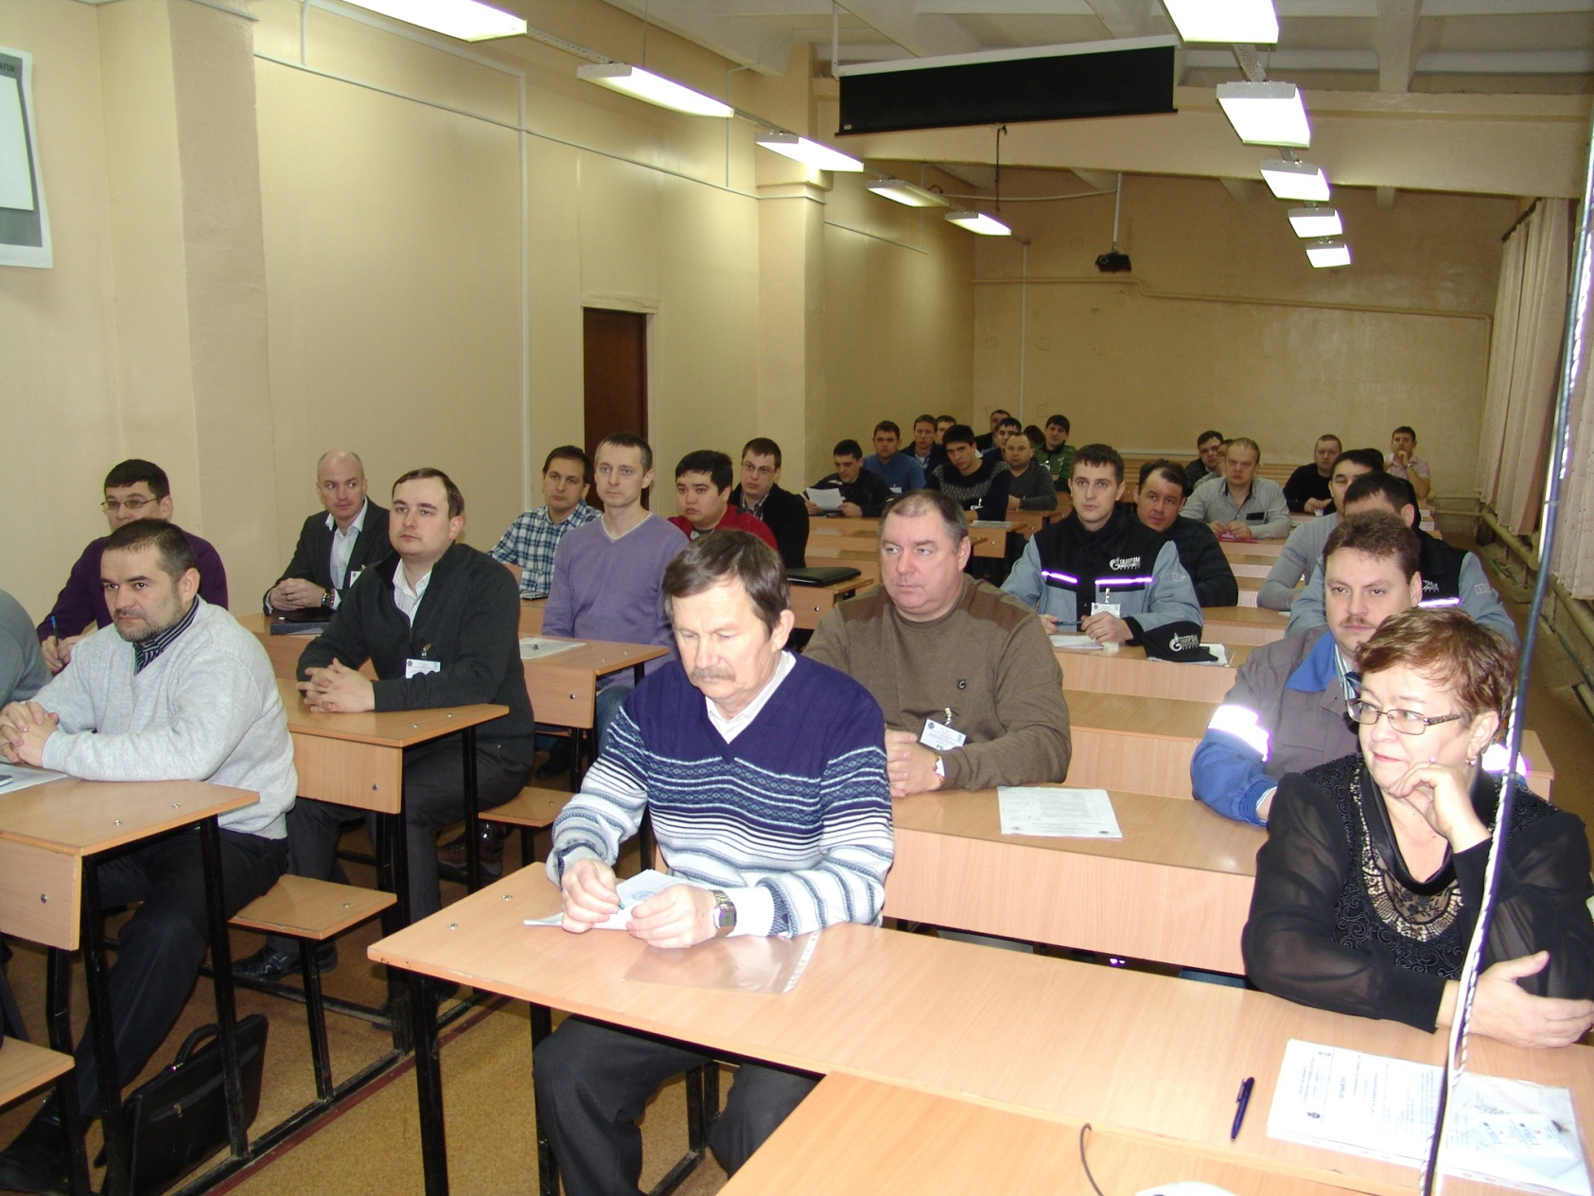
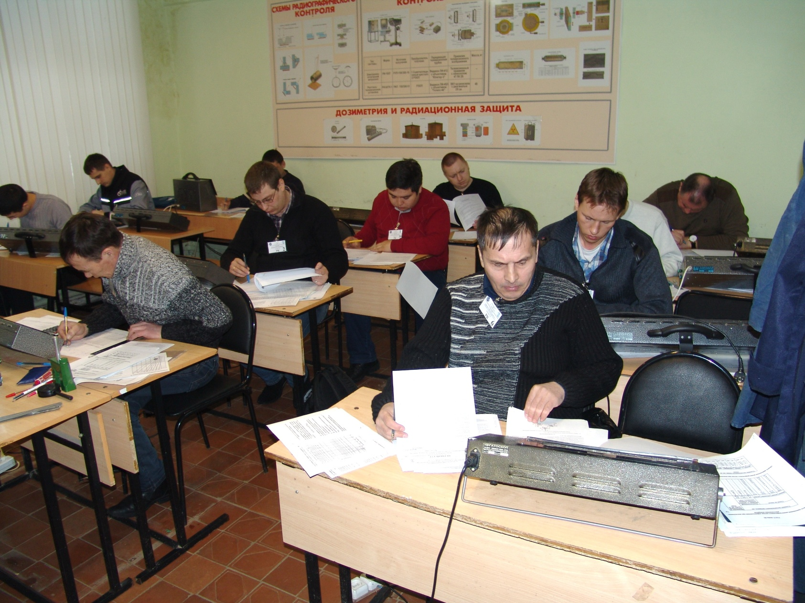
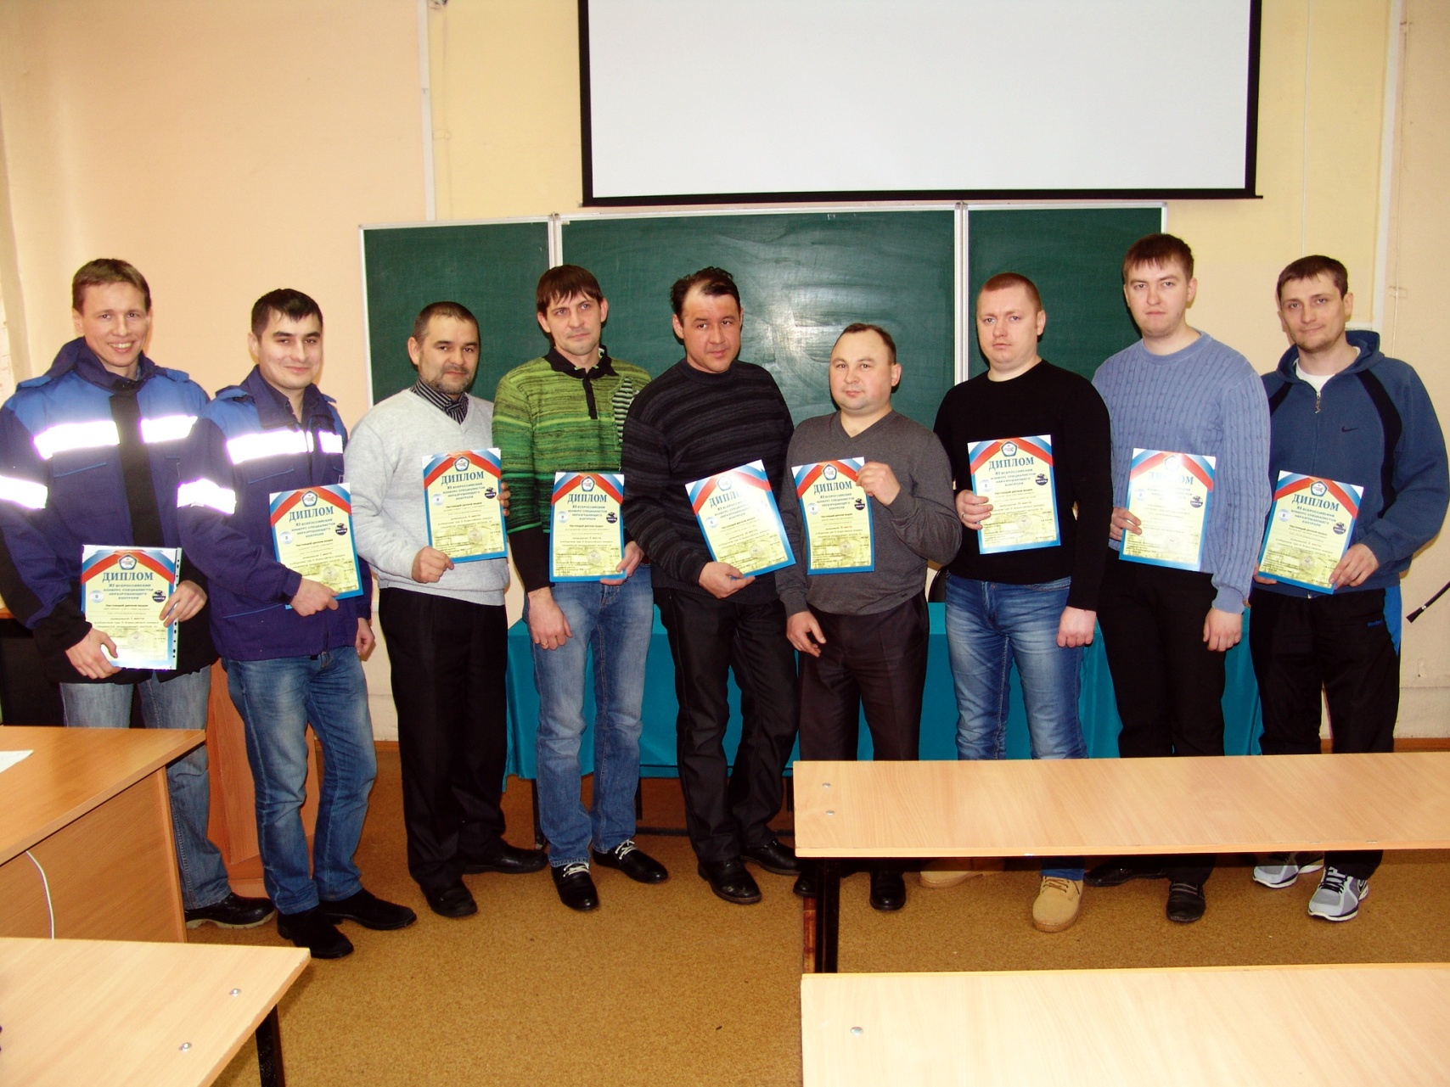
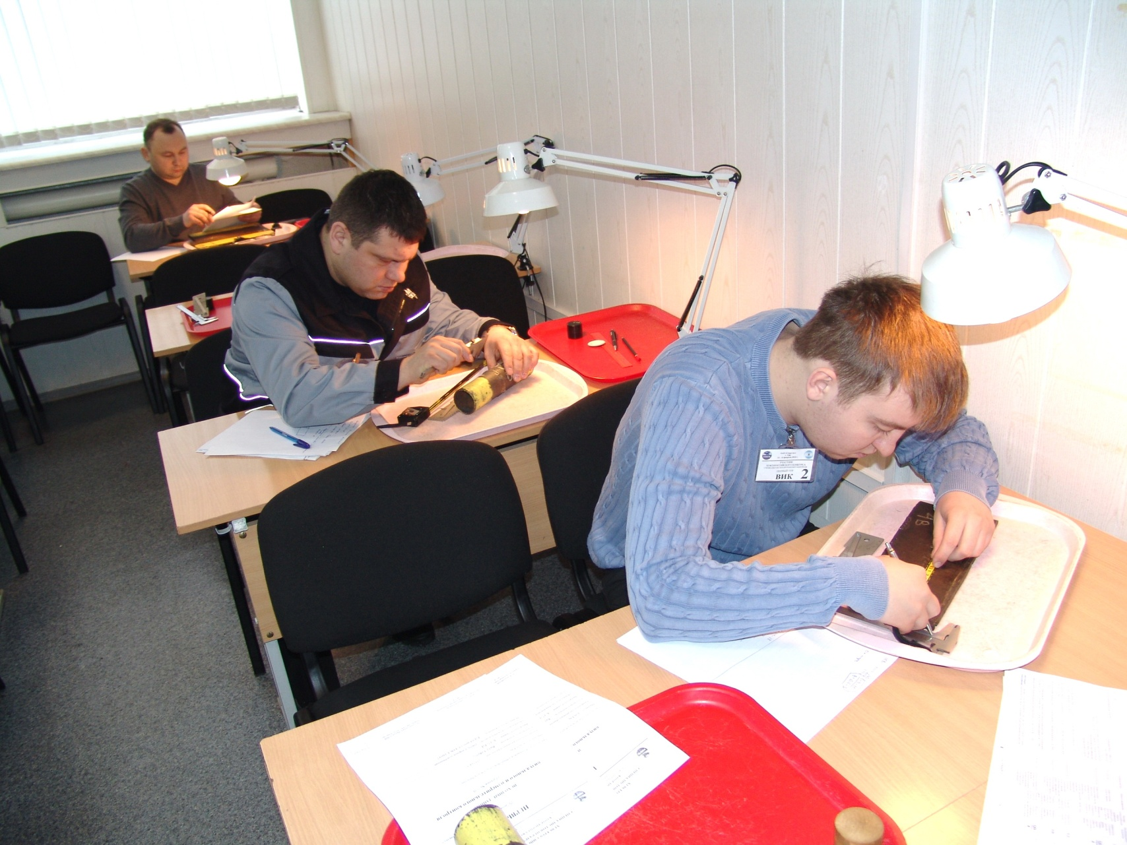
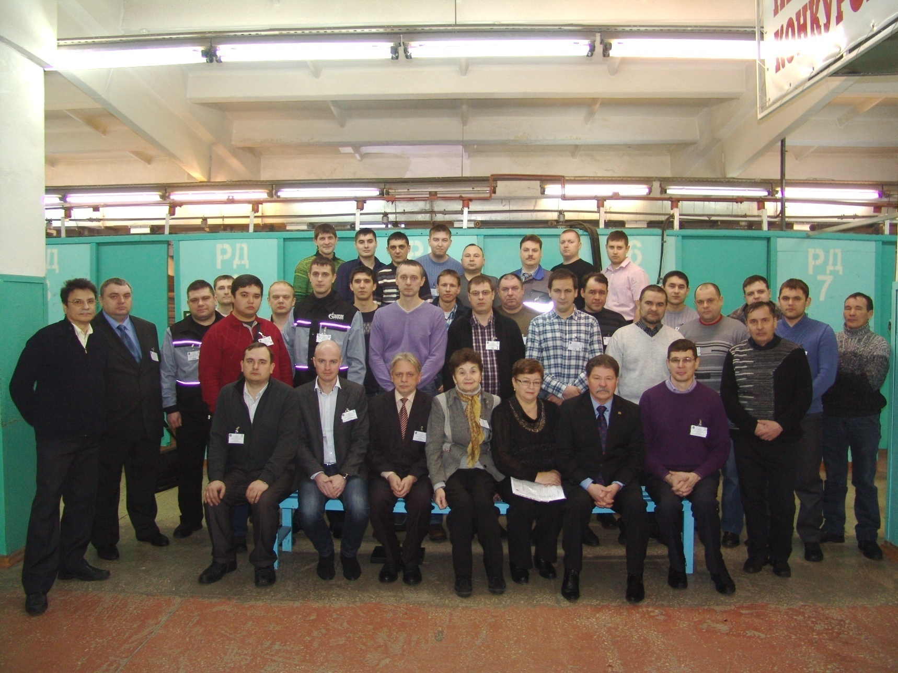
Уфа

Slide 18
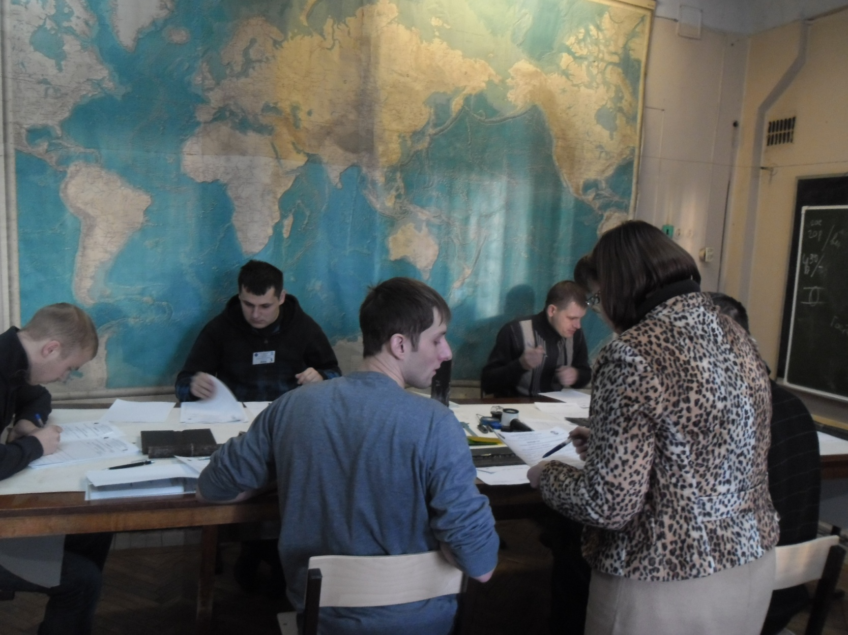
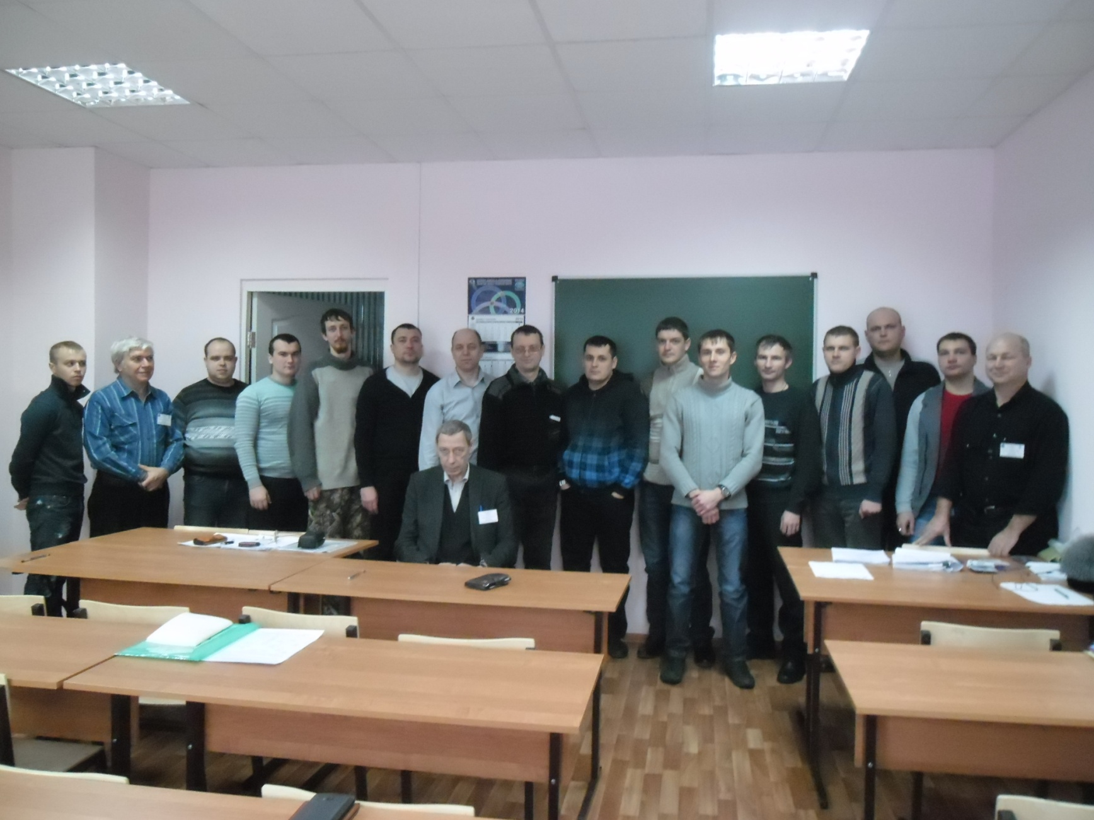
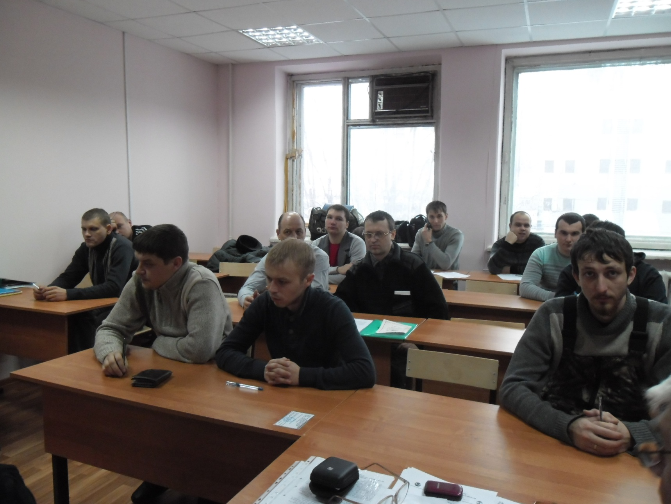
Хабаровск

Slide 19
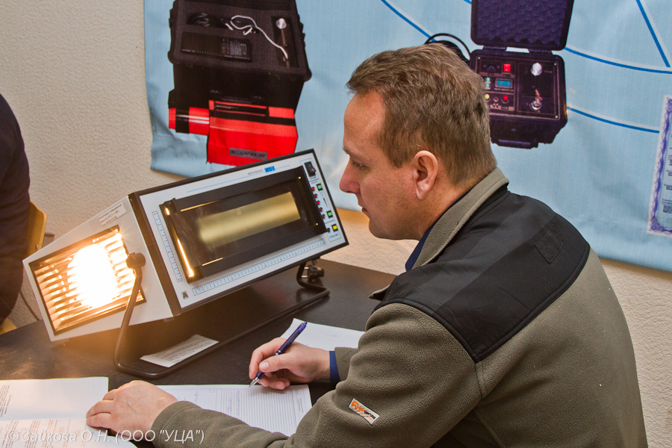
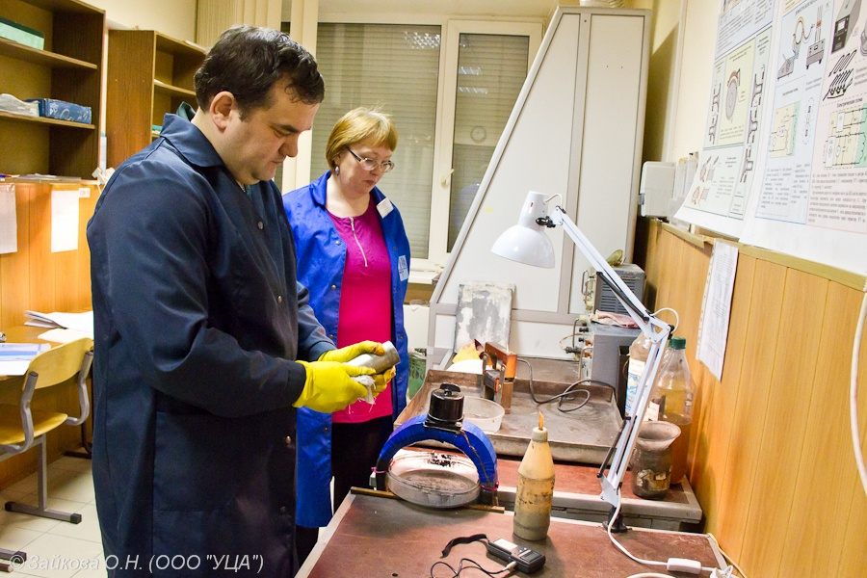
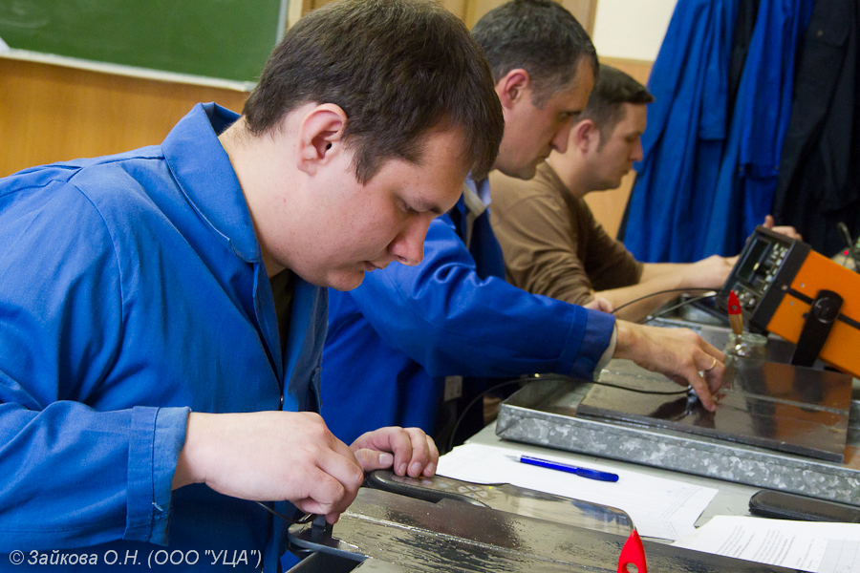
Екатеринбург

Slide 20
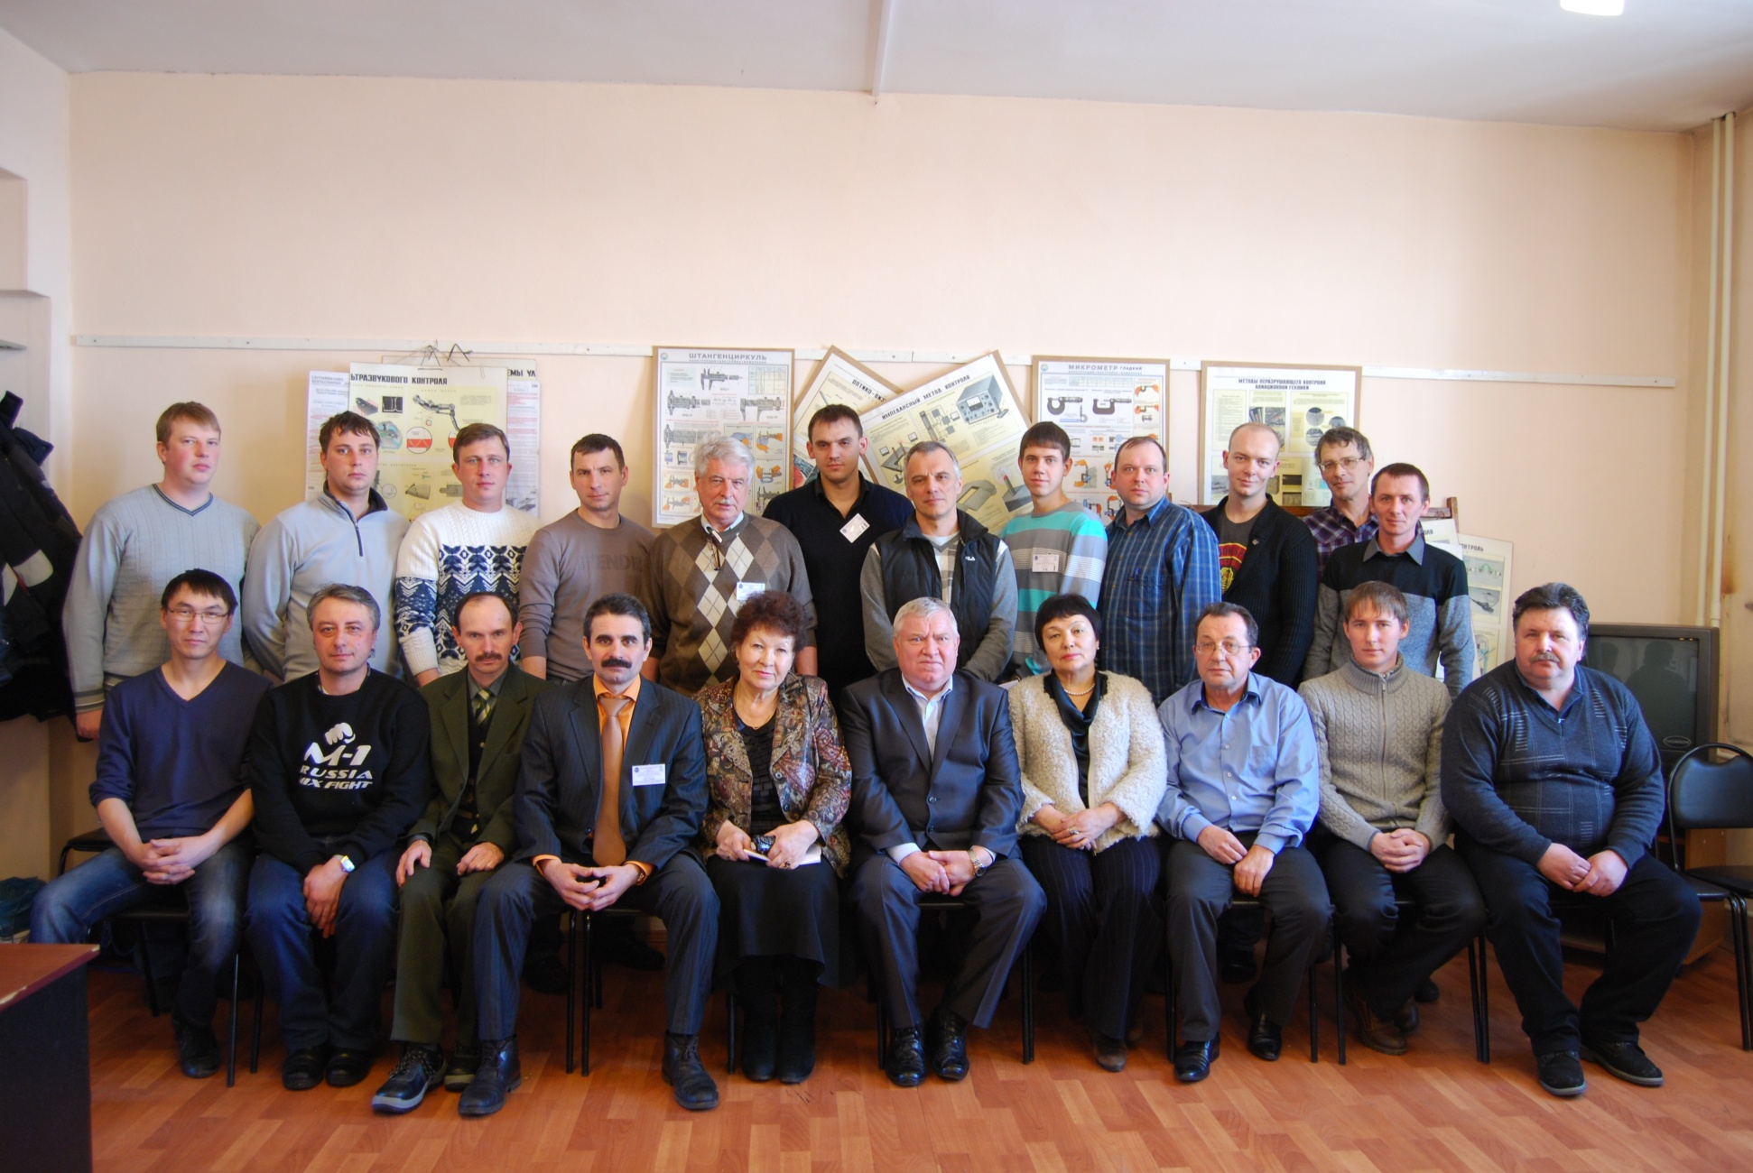
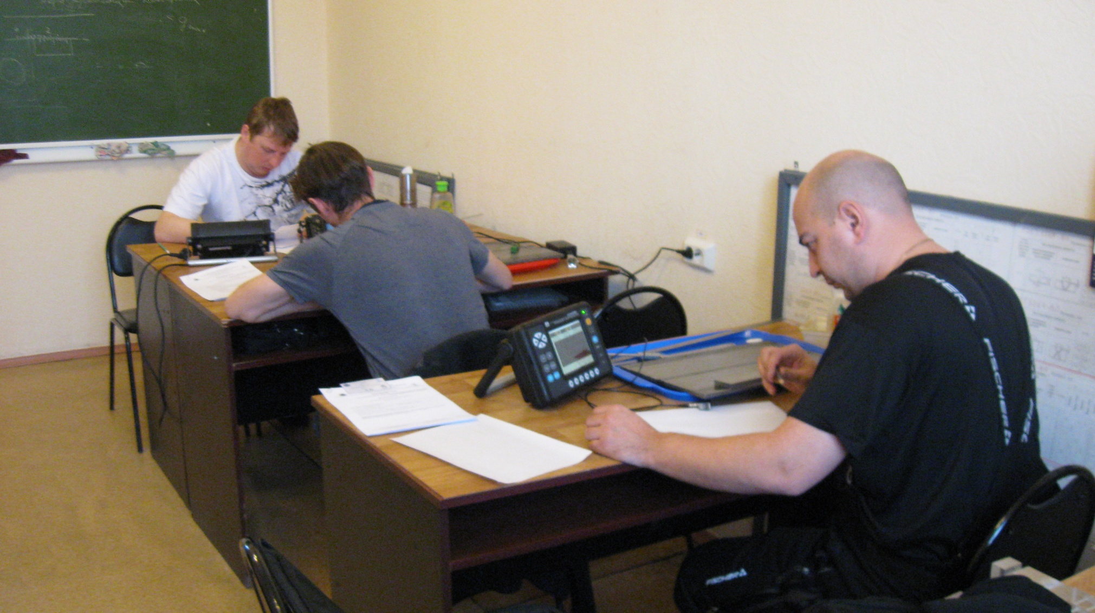
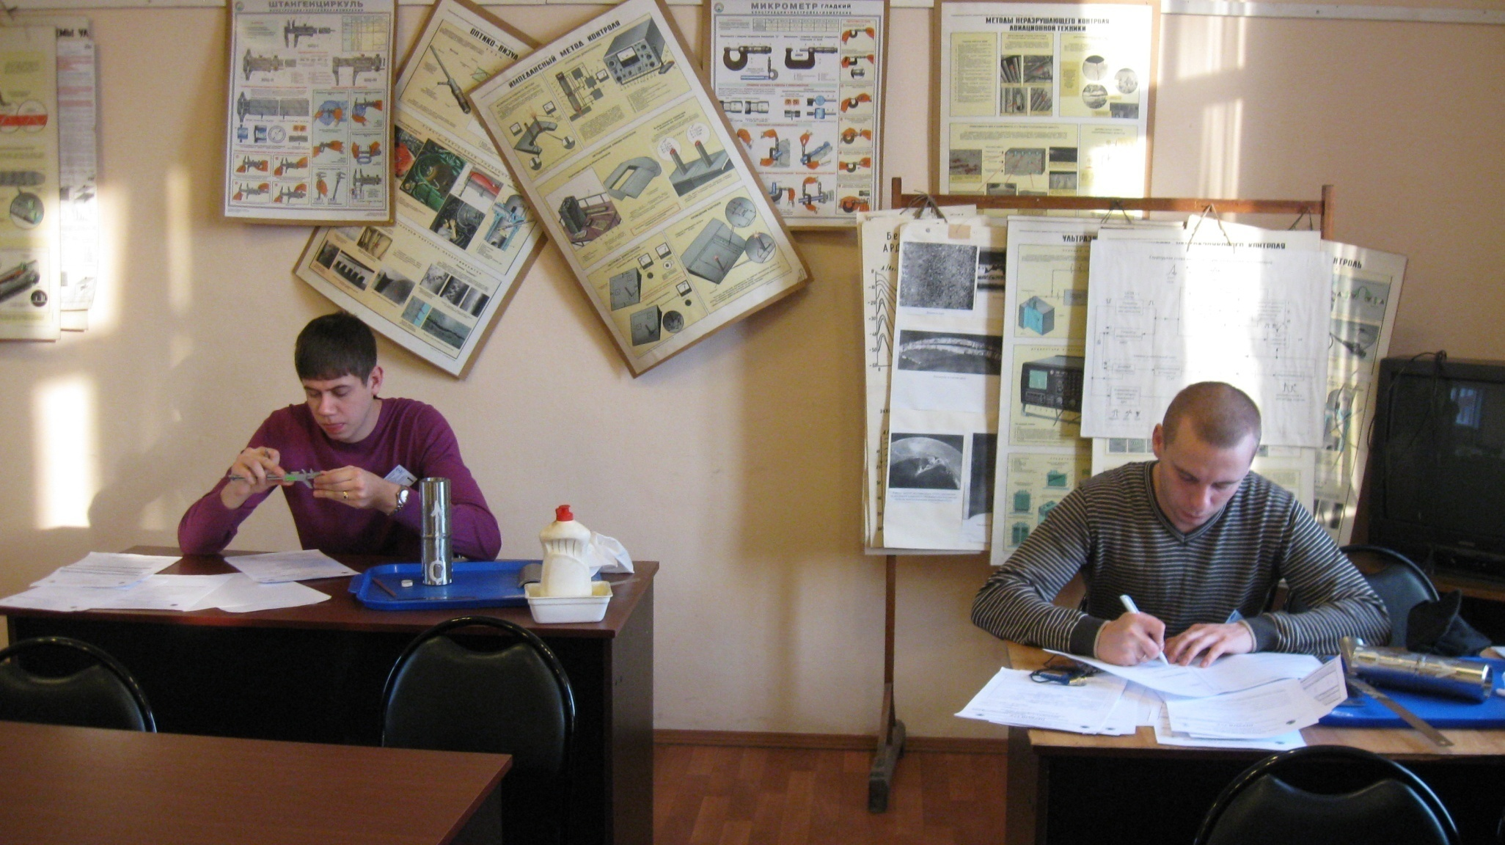
Иркутск

Slide 21
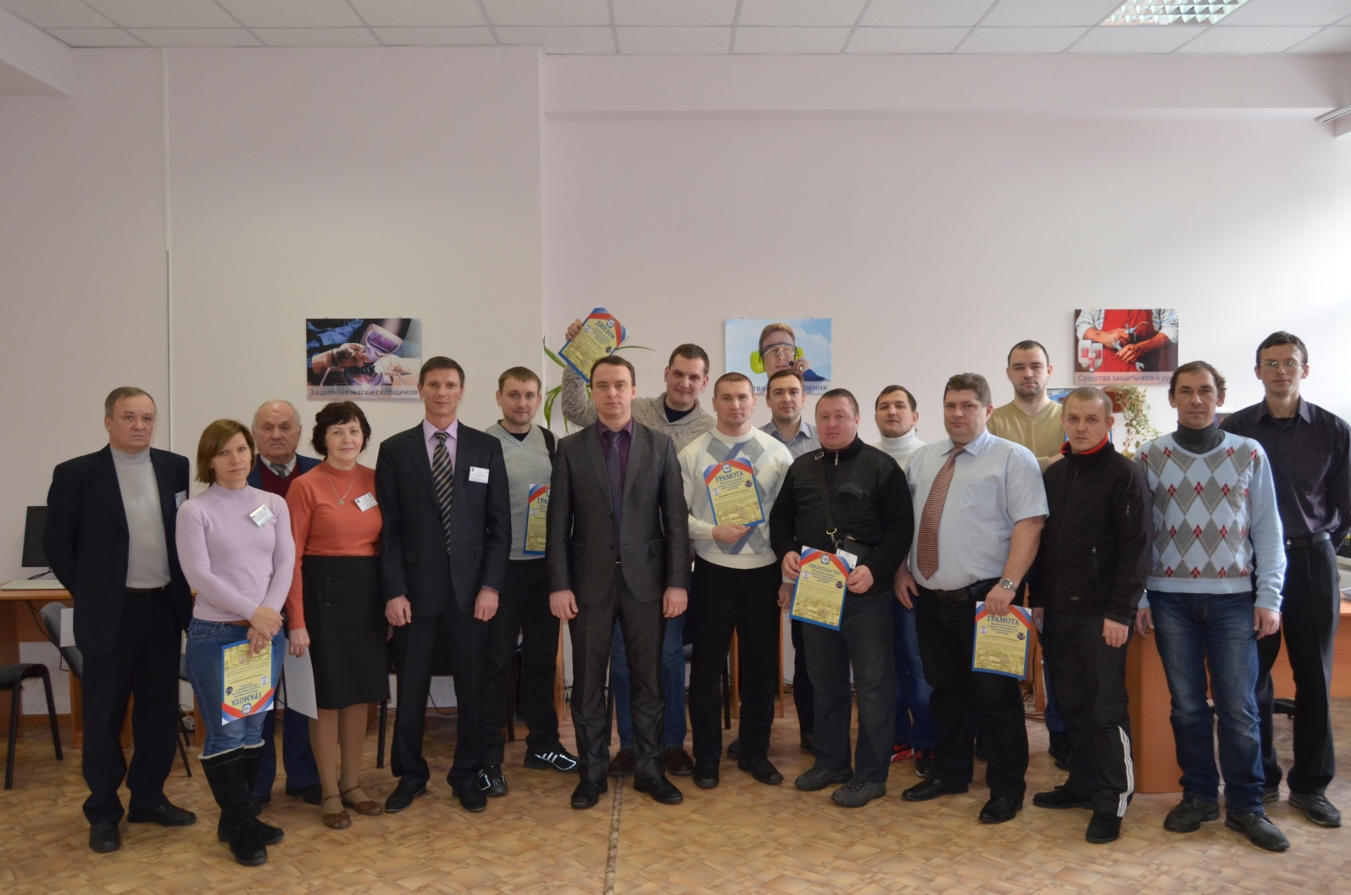
Самара

Slide 22
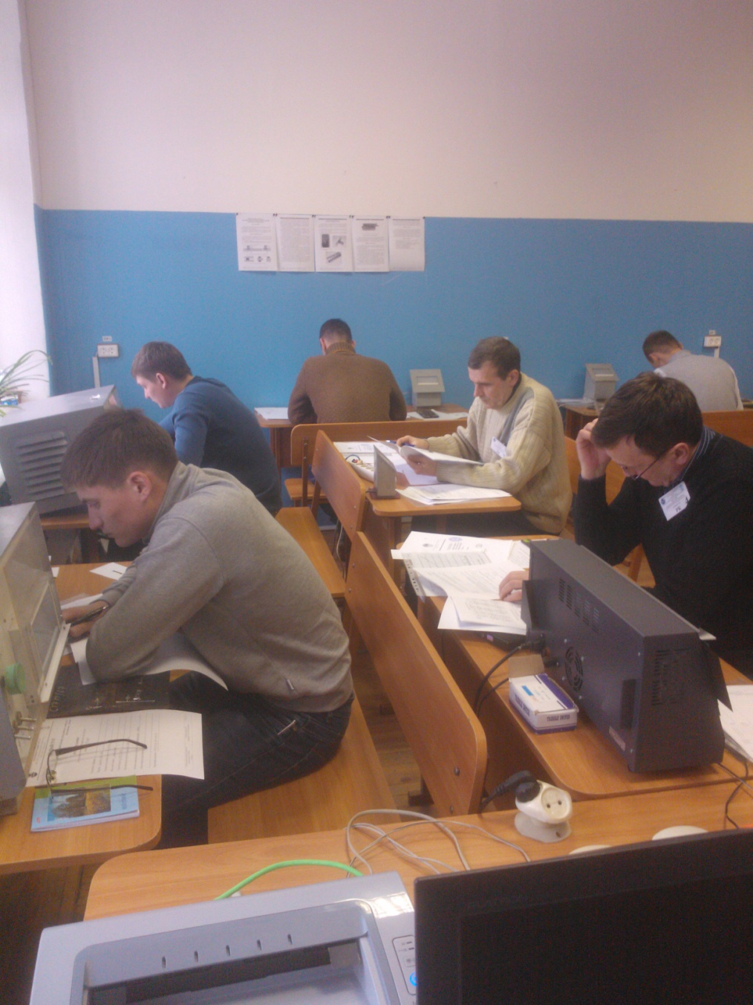
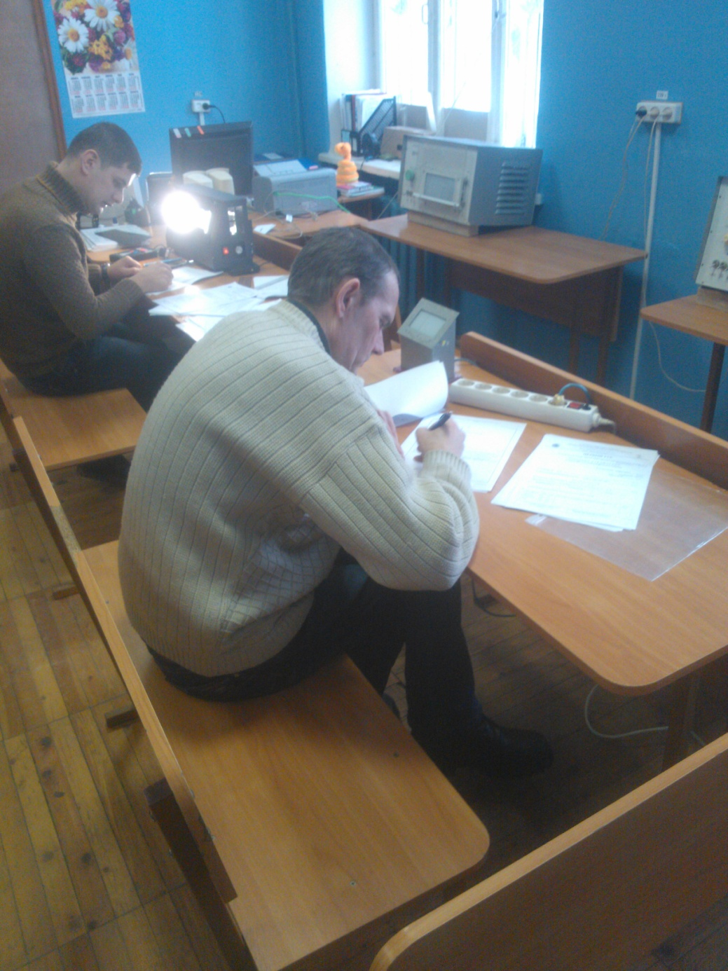
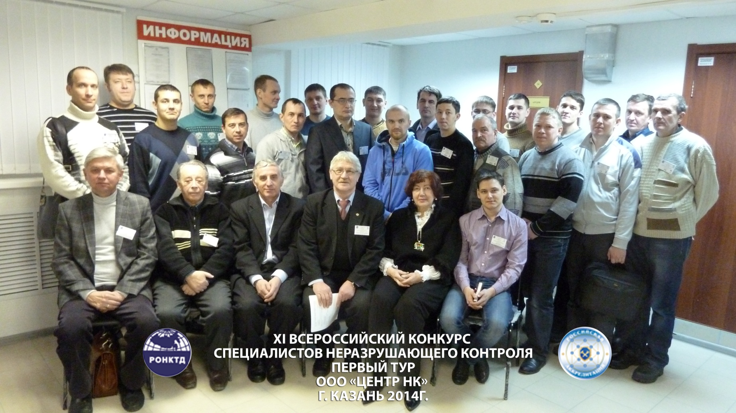
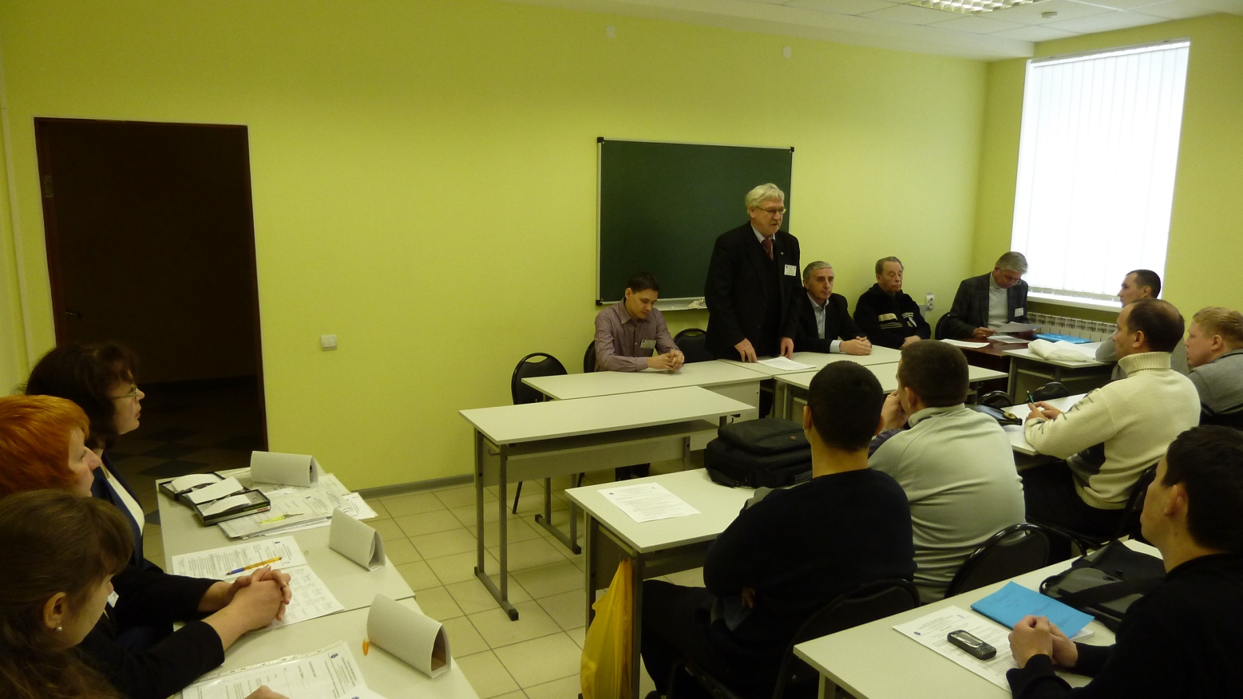
Казань

Slide 23
Петрозаводск

Slide 24
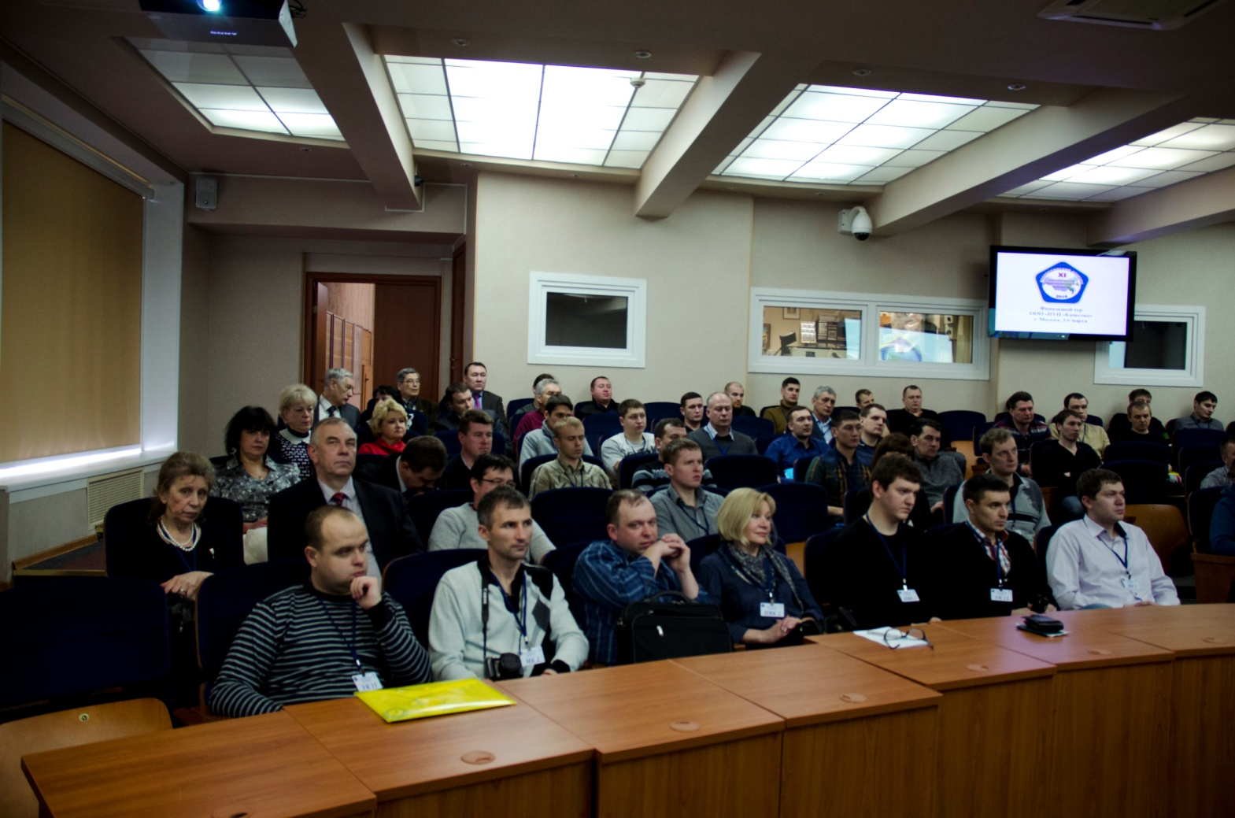
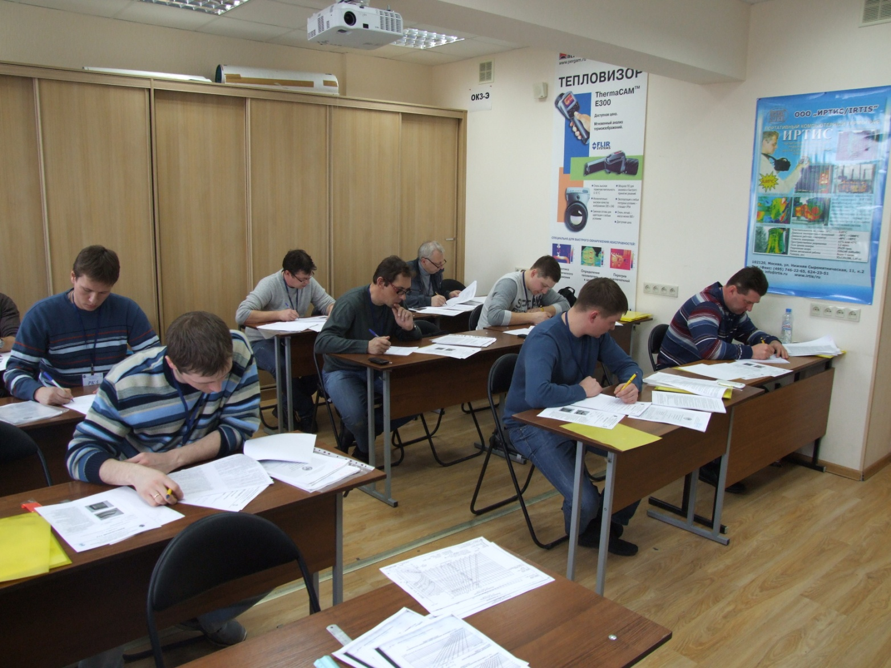
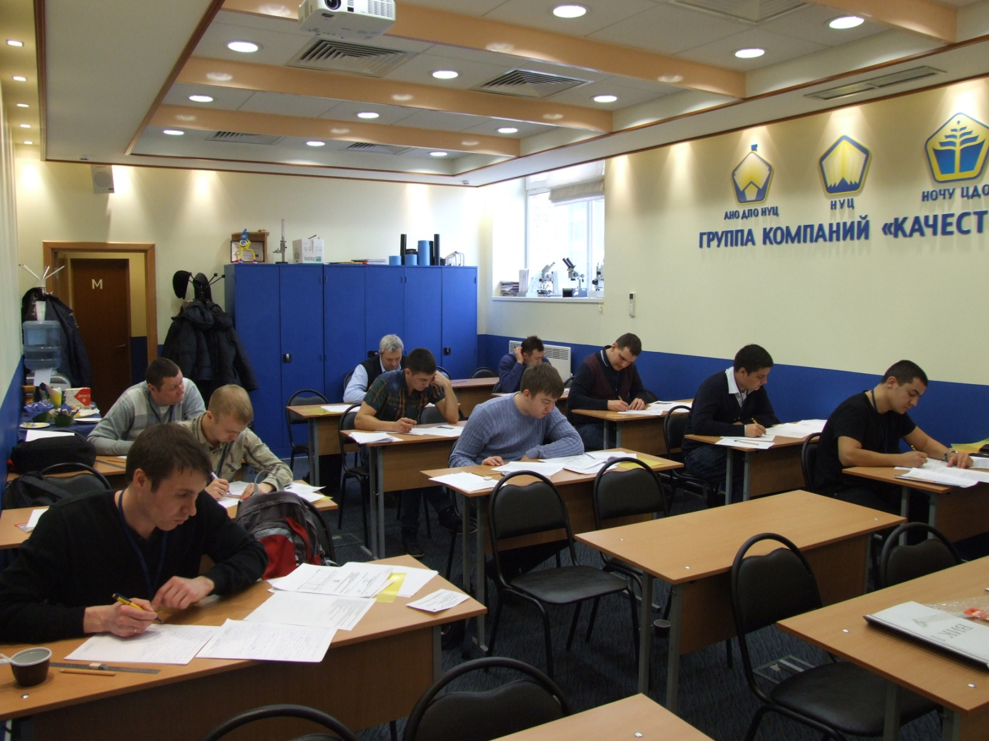
Финальный тур 3 – 6 марта 2014 г., г. Москва

Slide 25
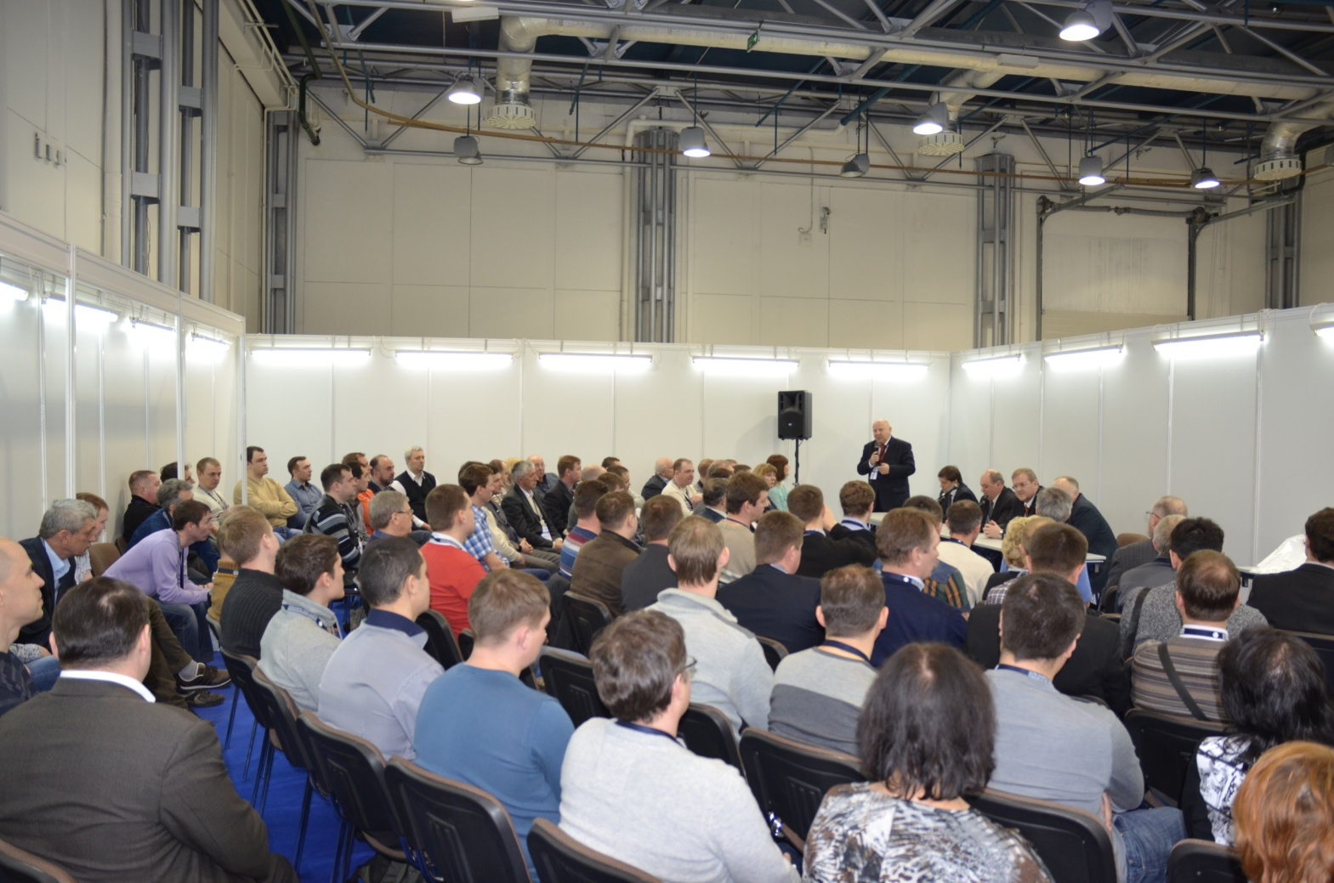
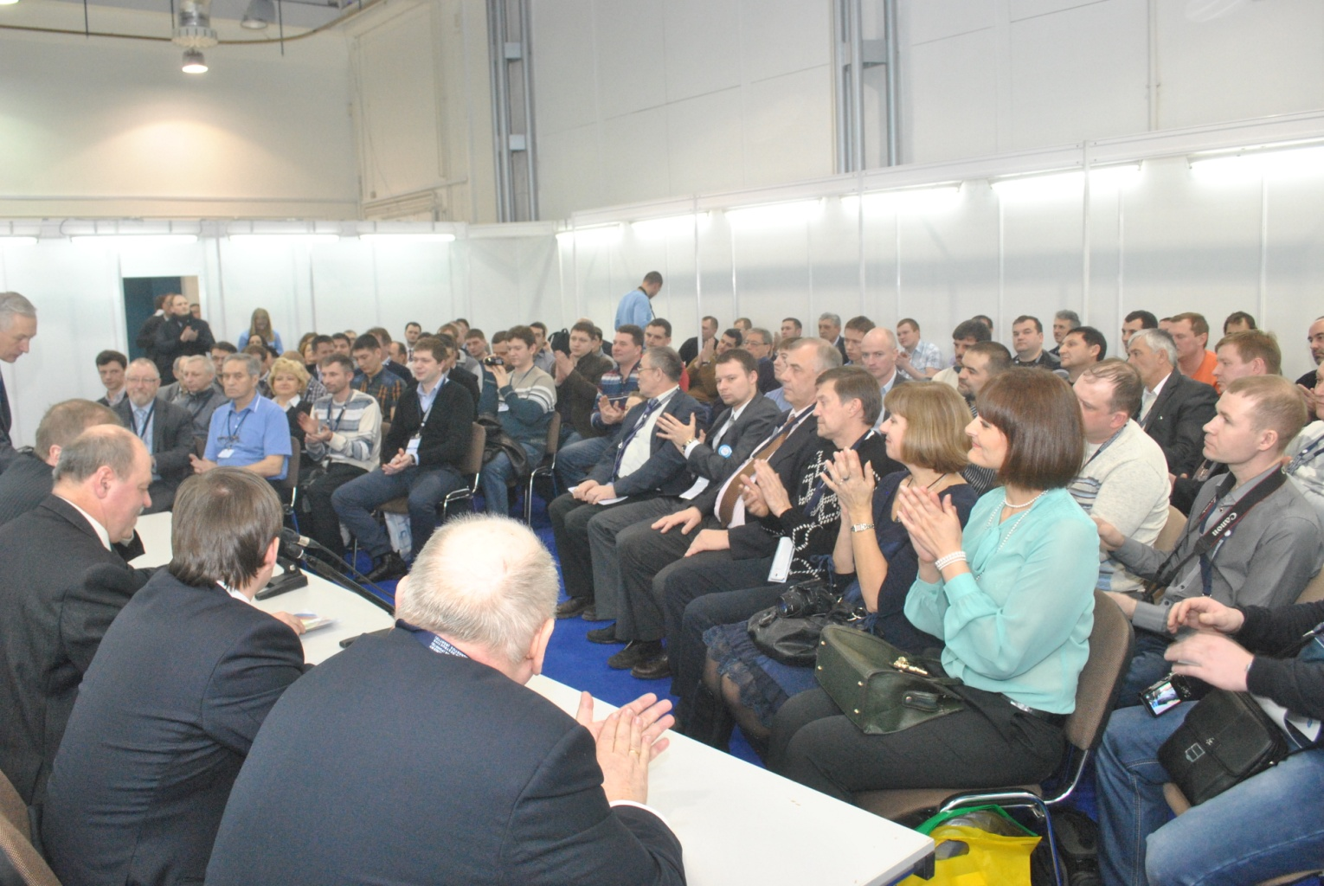
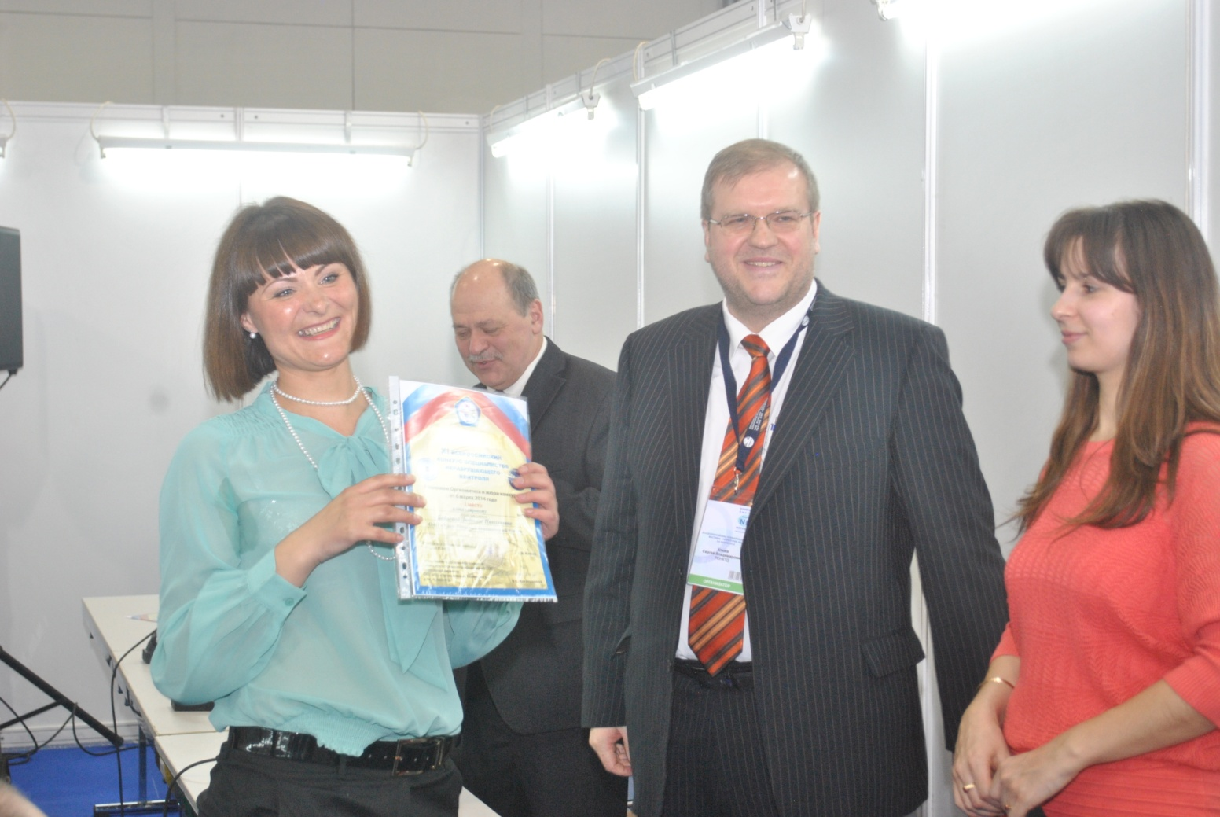
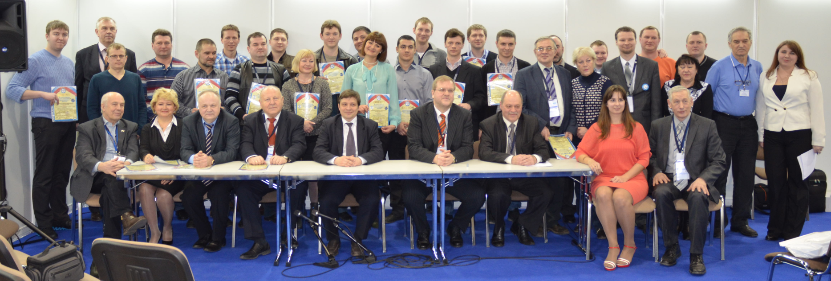
Награждение победителей проходило на юбилейной 20-й Всероссийской Конференции по НК, Конференции и Выставки средств НК «Территория NDT» г. Москва, Экспоцентр на Красной Пресне, 6 марта 2014 г.

Slide 27
XII Всероссийский конкурс специалистов неразрушающего контроля
Первый тур – отборочный, пройдёт в НОАП / ОС или их ЭЦ в регионах России с 19 января по 13 февраля 2015 г.
Второй тур – финальный, будет проведён на базе ООО «НУЦ «Качество» совместно с ОАО «НИКИМТ - Атомстрой», при участии специалистов ОАО «НТЦ «Промышленная безопасность» с 3 по 6 марта 2015 г., в период проведения Выставки «Территория NDT – 2015», г. Москва, Экспоцентр на Красной Пресне.

Slide 28
Письма Оргкомитета

Slide 29
Спасибо за внимание!

